Slide 1

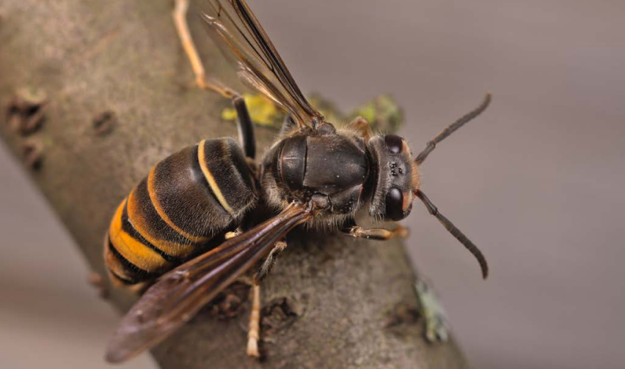
Sršeň asijská – kontrola
a prevence šíření
Tomáš Görner, Agentura ochrany přírody a krajiny ČR

Slide 2
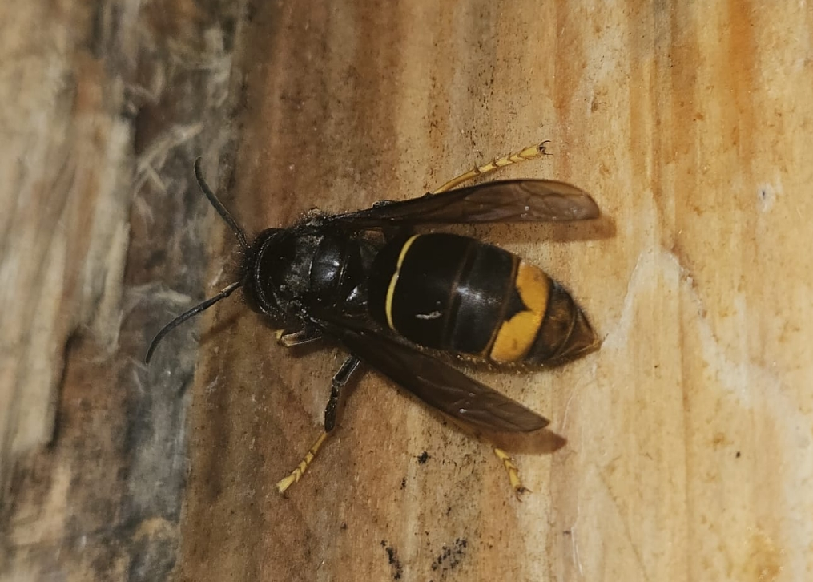
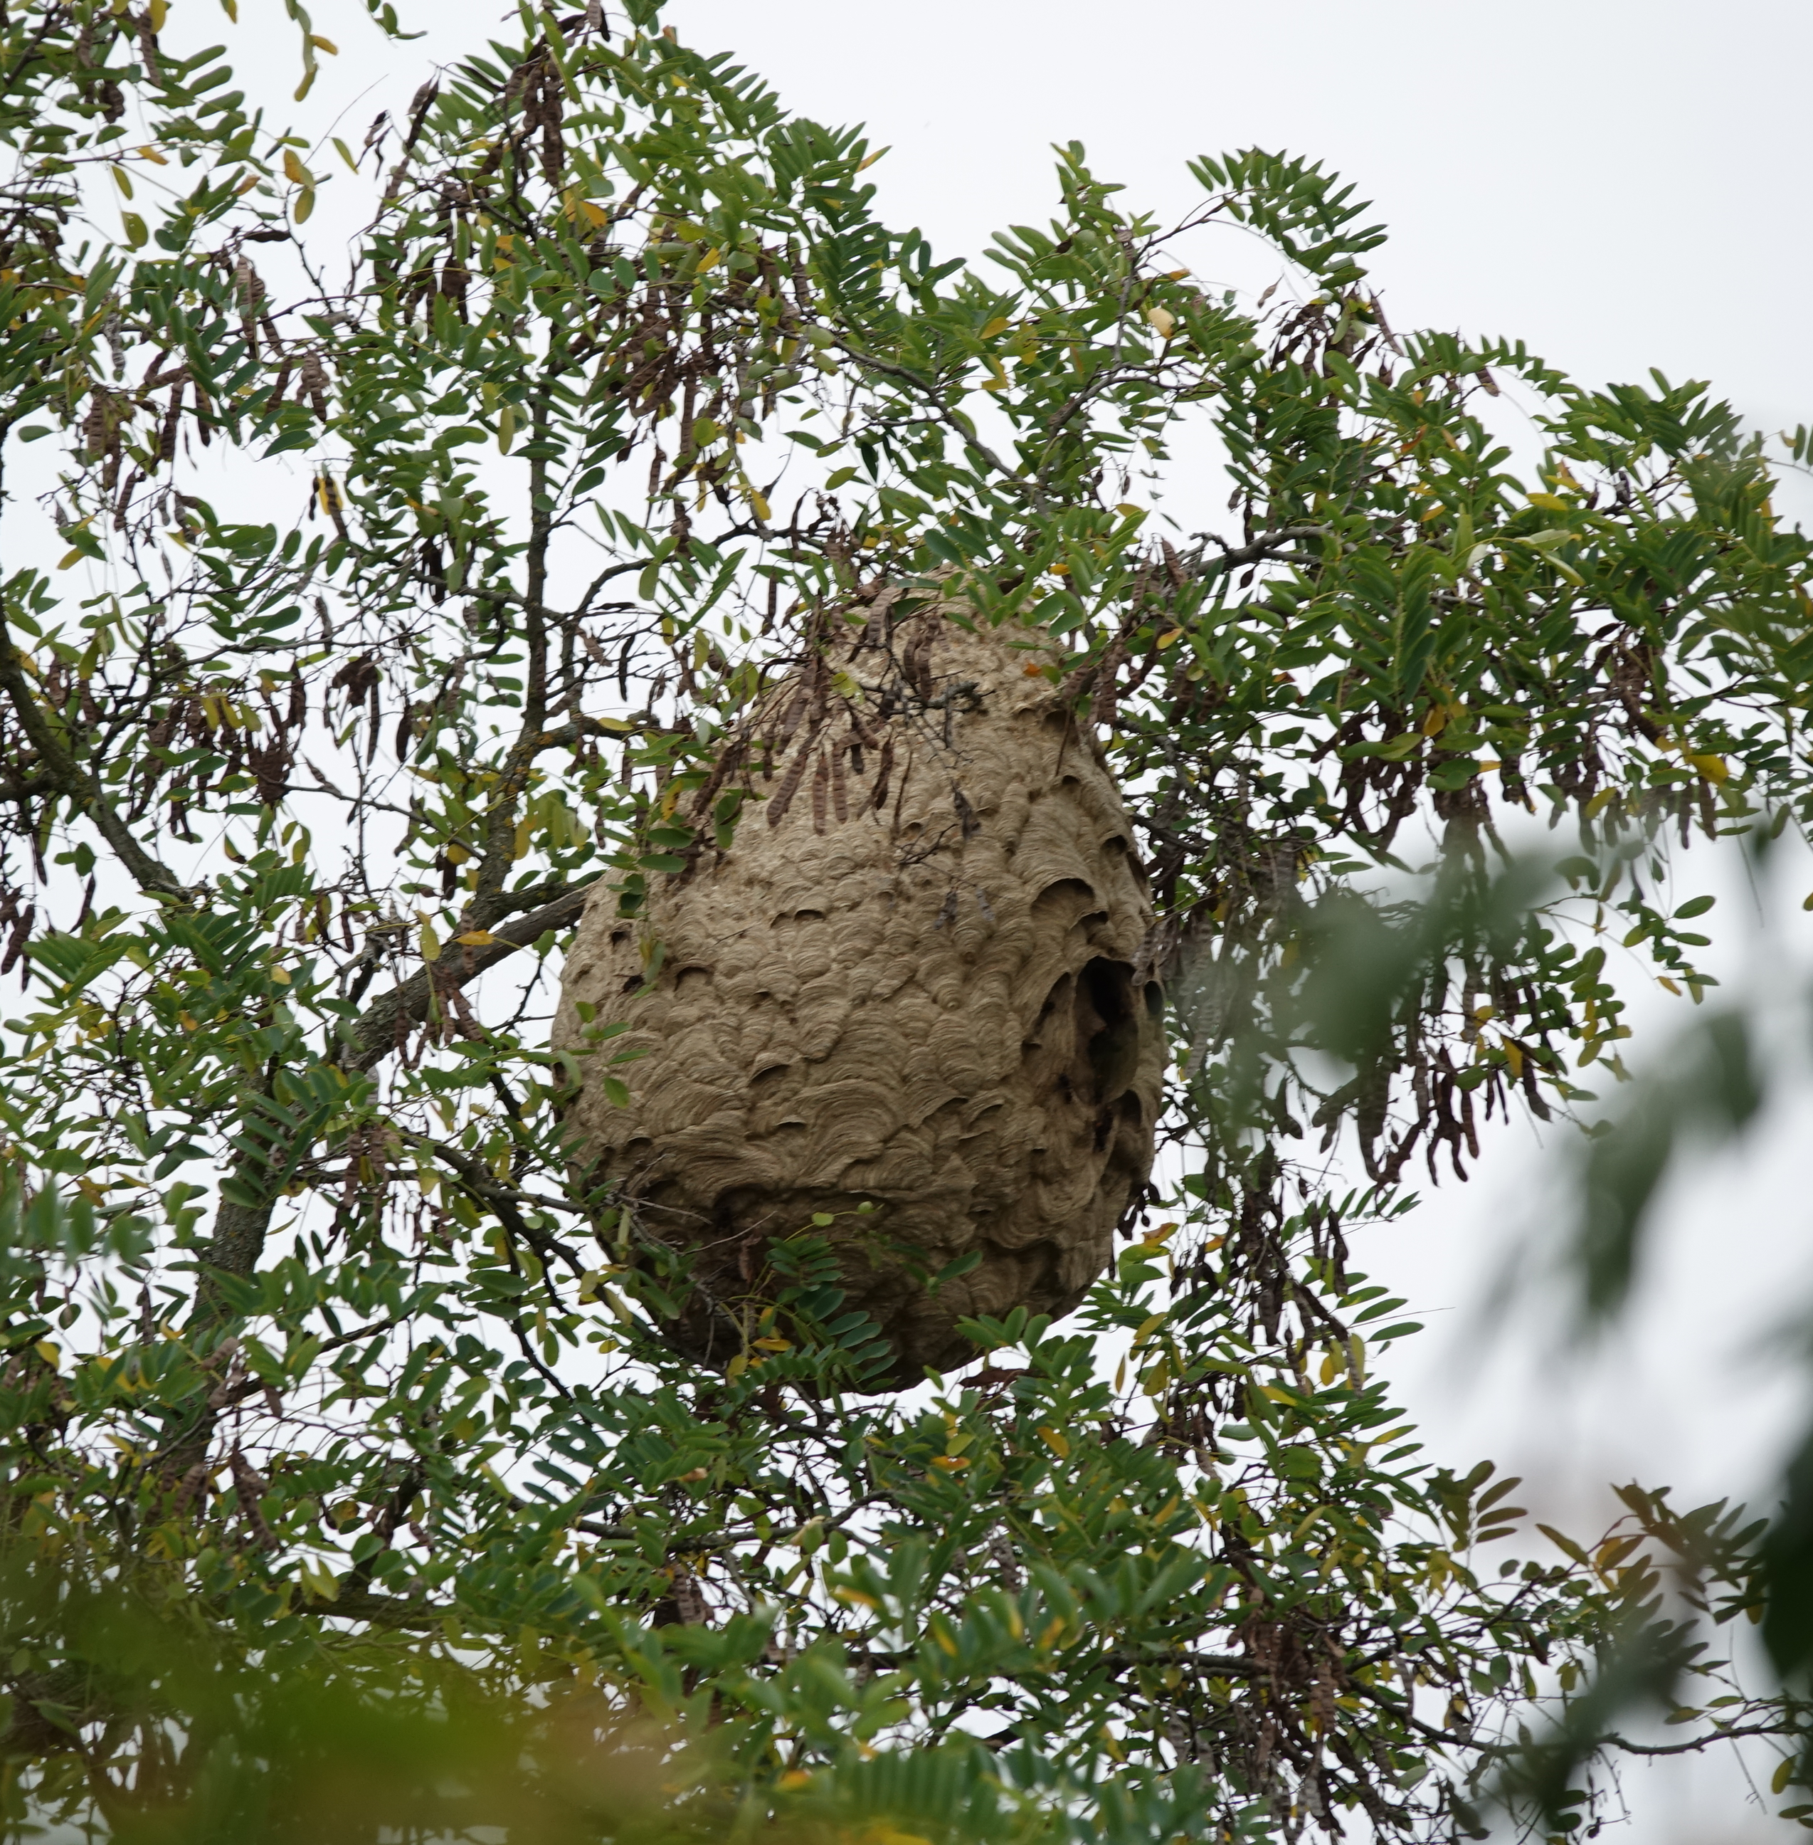
Úvodem
Sršeň asijská – druh z unijního seznamu invazních druhů
První výskyty druhů z unijního seznamu dle § 13j (4) zákona č. 114/1992 Sb. (ZOPK) řeší AOPK ČR na základě rozhodnutí MŽP
AOPK ČR také dle § 13f (1) ZOPK zajišťuje monitoring nepůvodních druhů
V ČR první výskyt sršně asijské v říjnu 2023 (Plzeň, Rudná u Prahy), v únoru 2024 v Hrádku u Rokycan

Slide 3
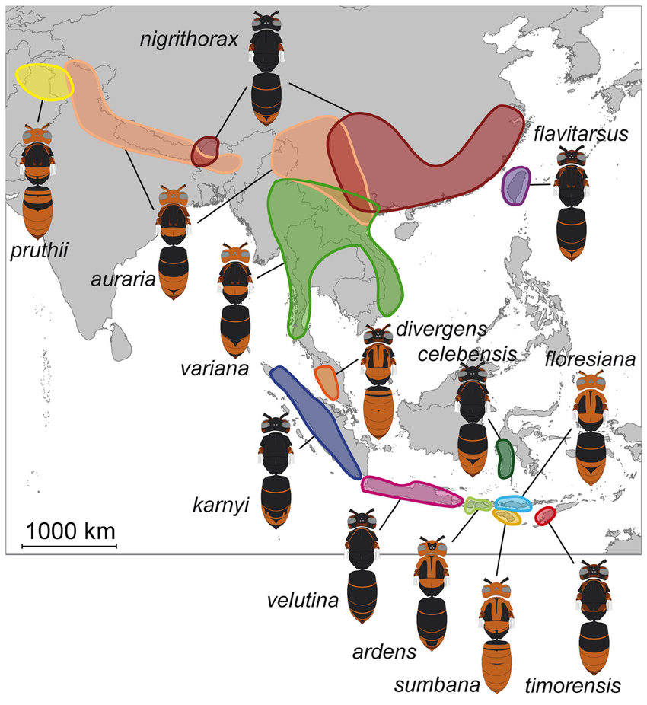
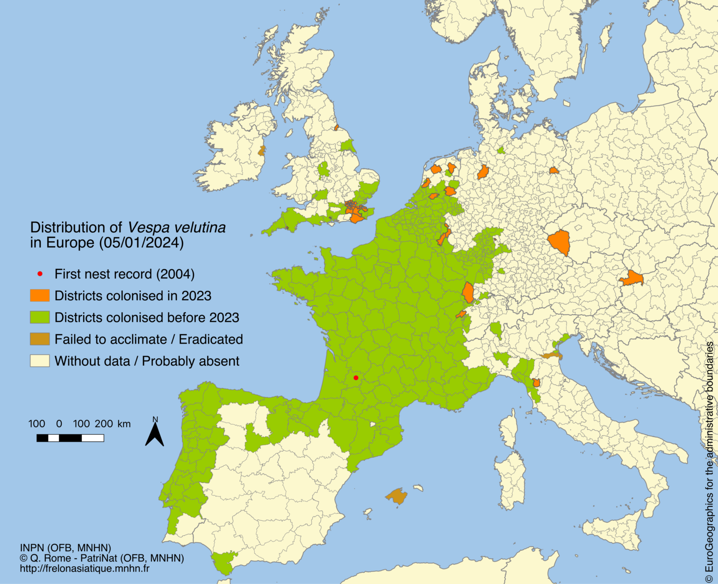
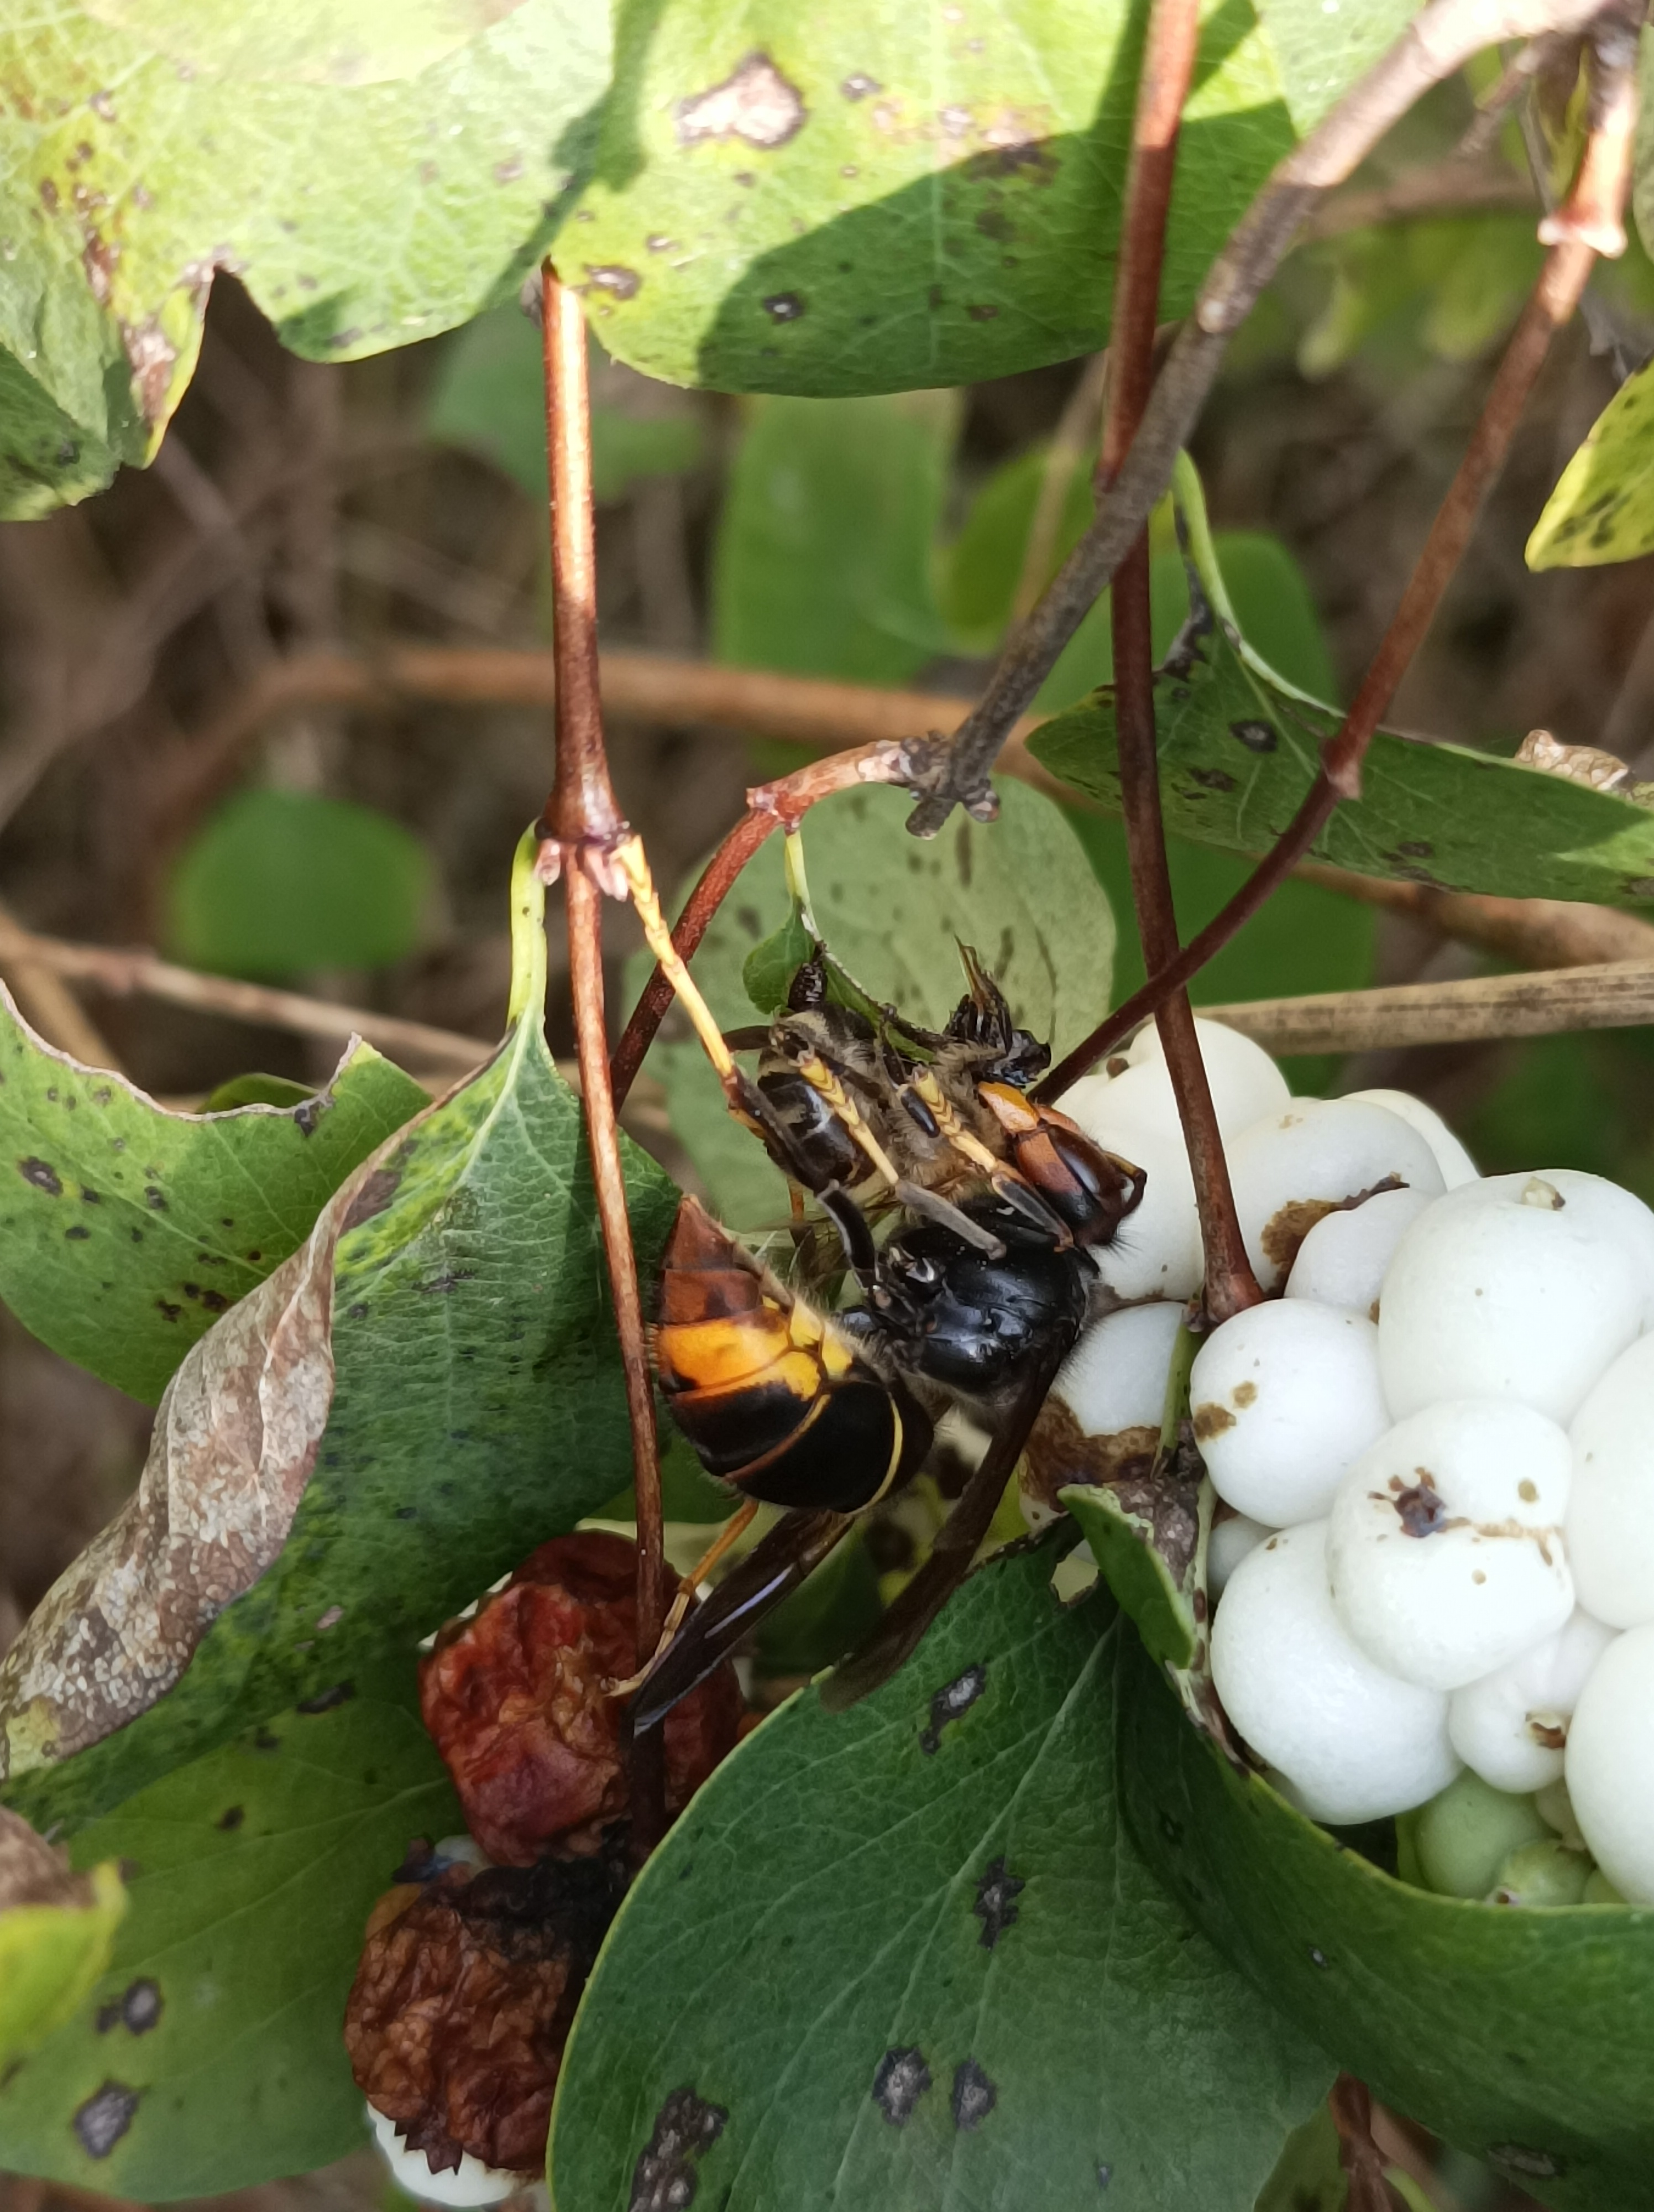
Rozšíření v Evropě
Původní v JV Asii, do Evropy 2004
https://frelonasiatique.mnhn.fr/biologie/#CarteProgression

Slide 4
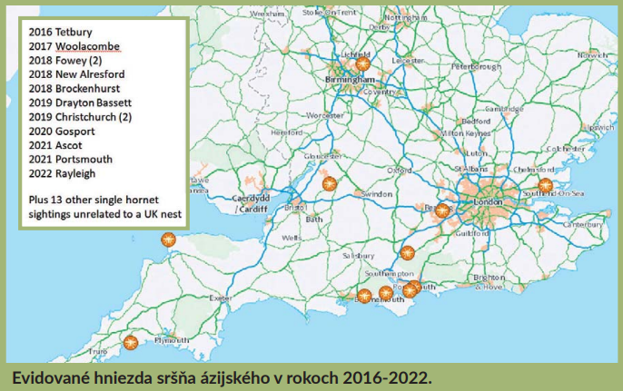
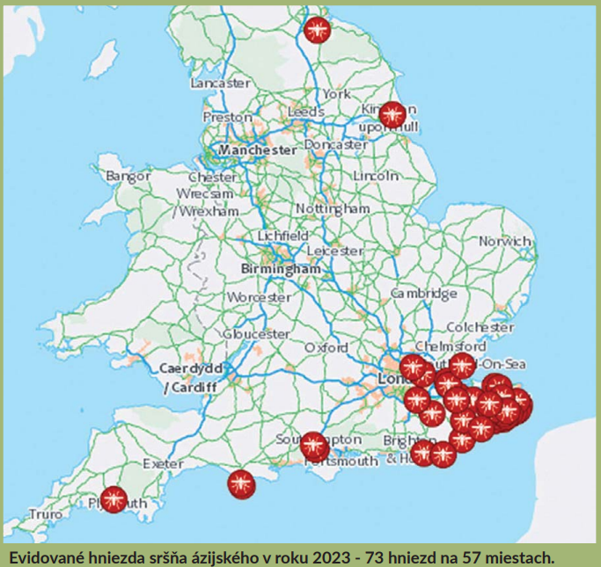
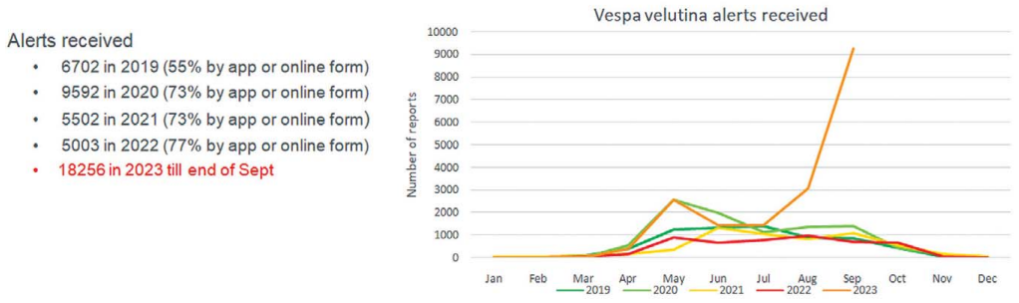

Slide 5
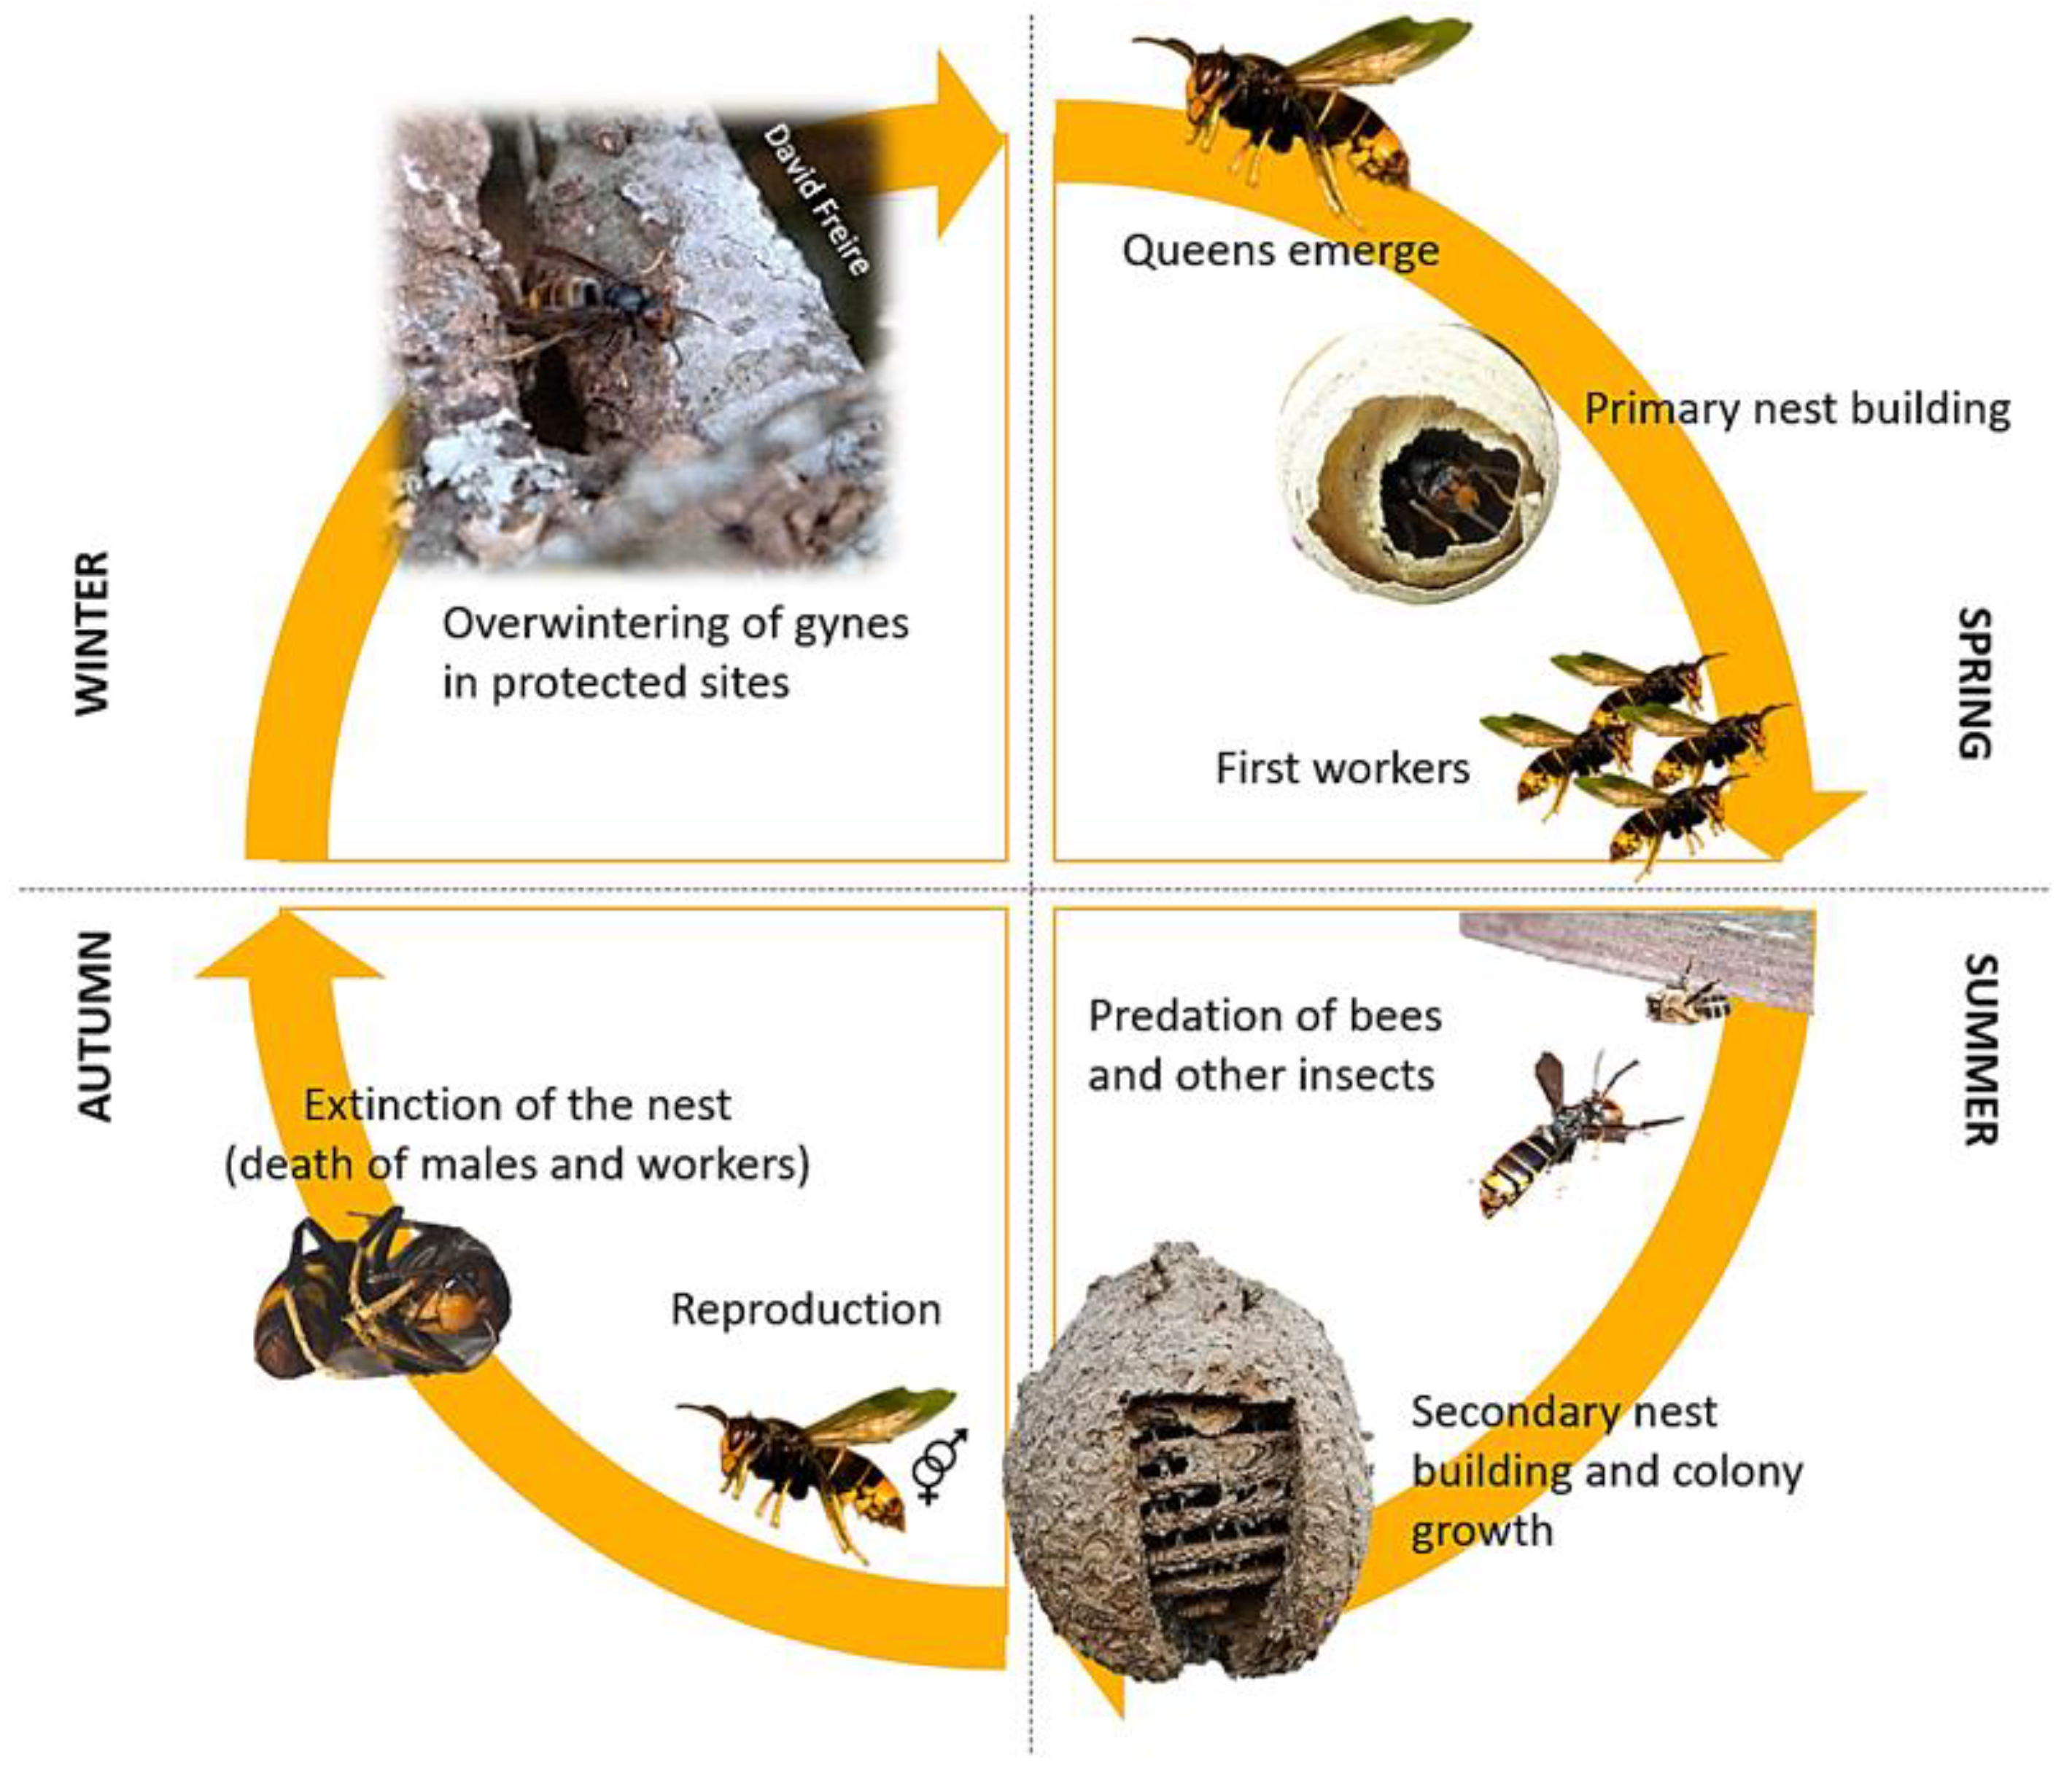
Životní cyklus

Slide 6
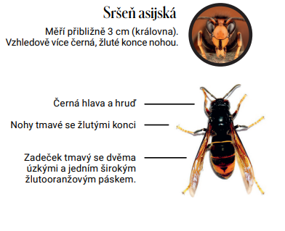
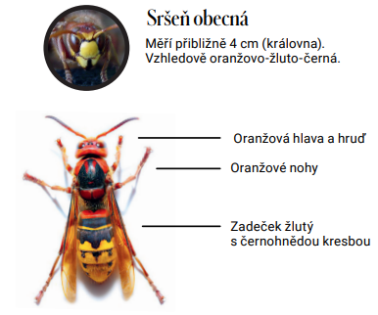
s. asijská s. obecná

Slide 7
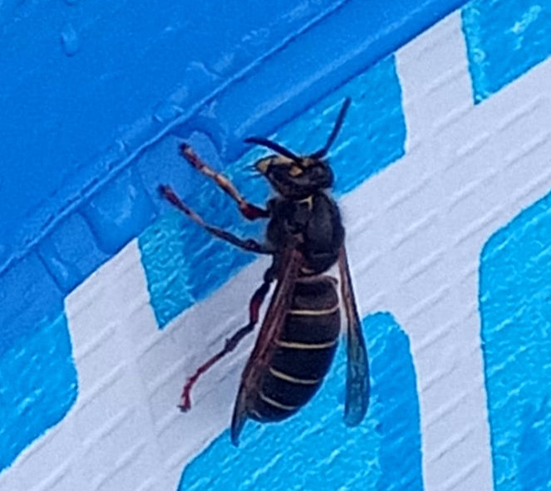
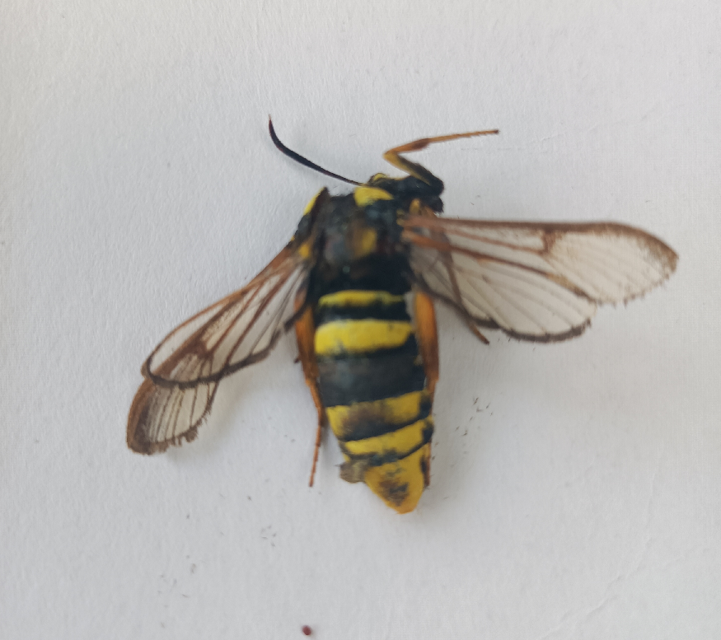
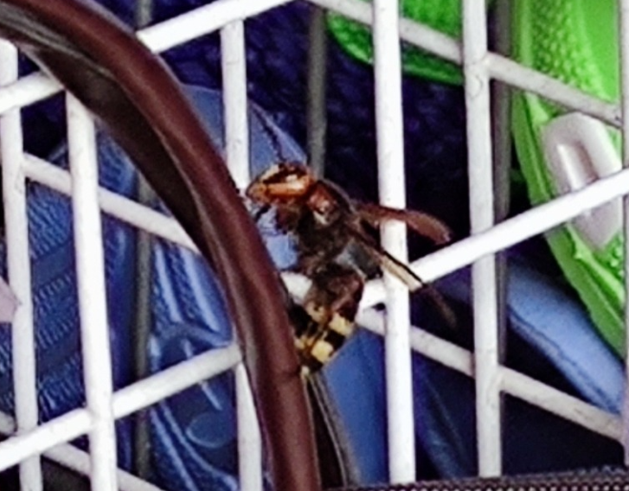
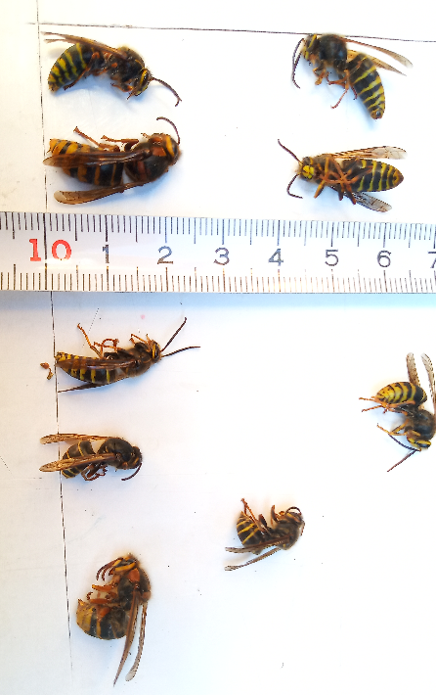
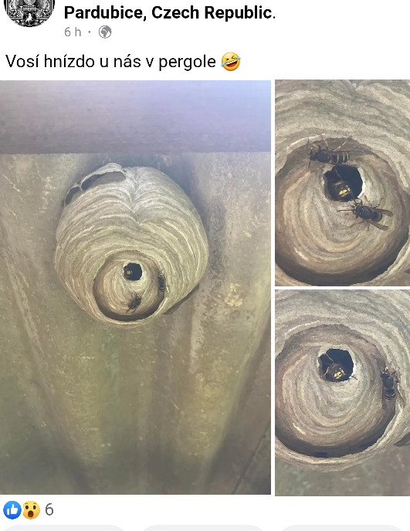
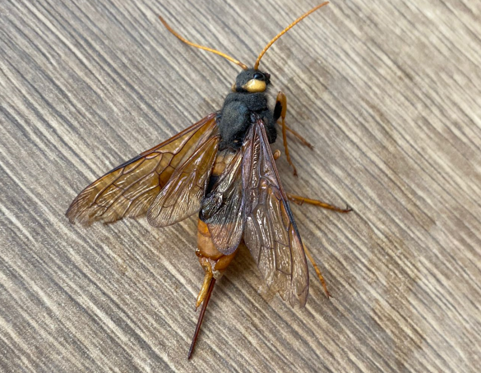
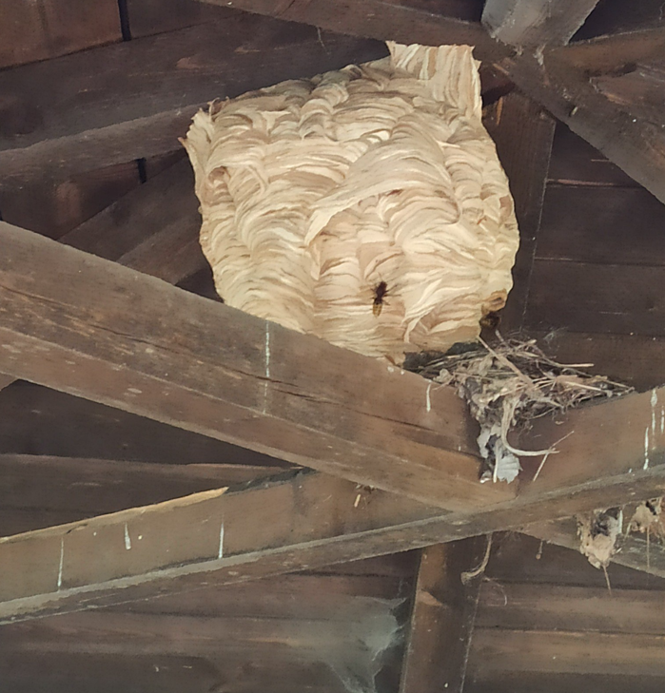
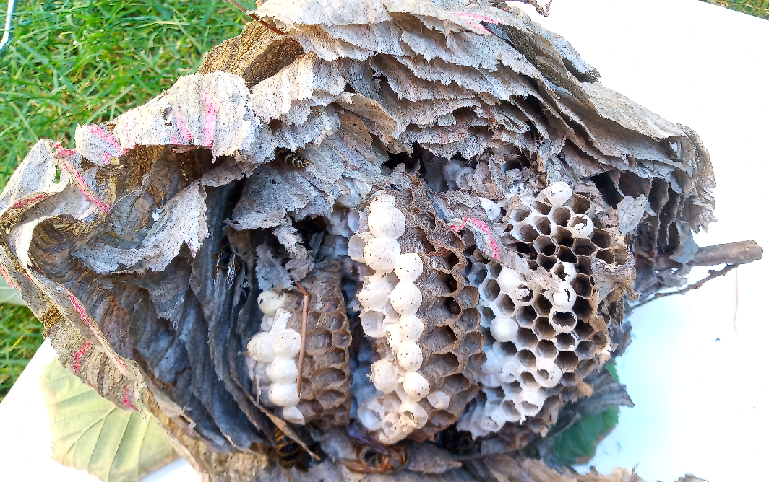
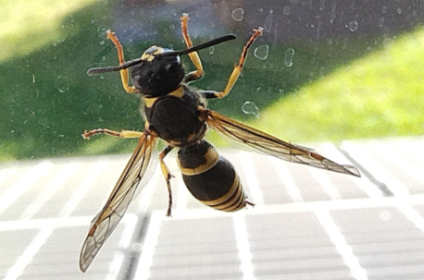
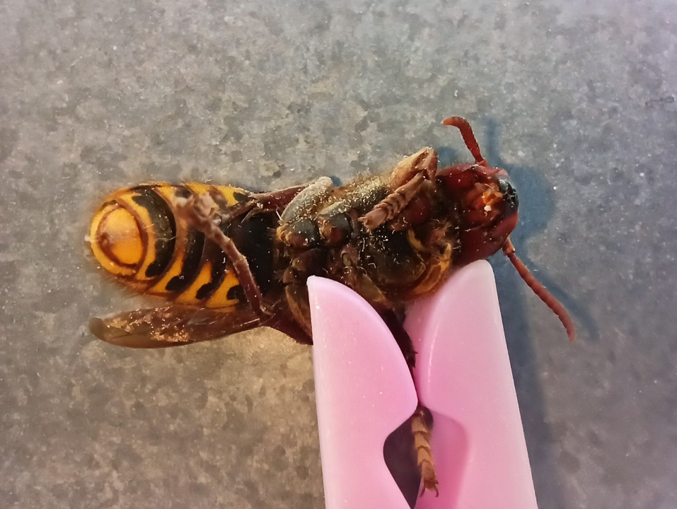
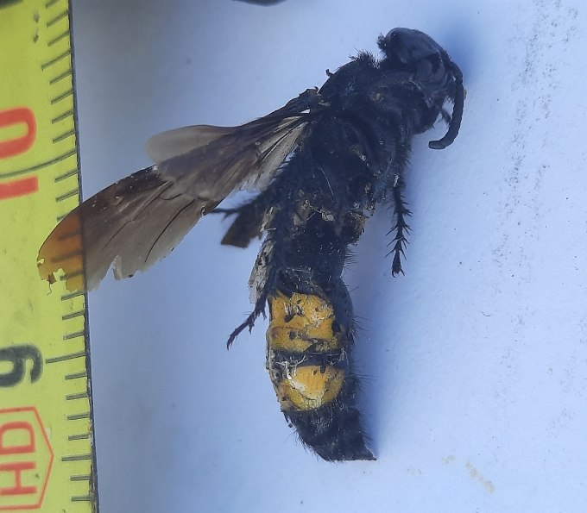
Další podobné druhy
Zasláno na invaznidruhy@nature.cz v 2. pol. roku 2023

Slide 8
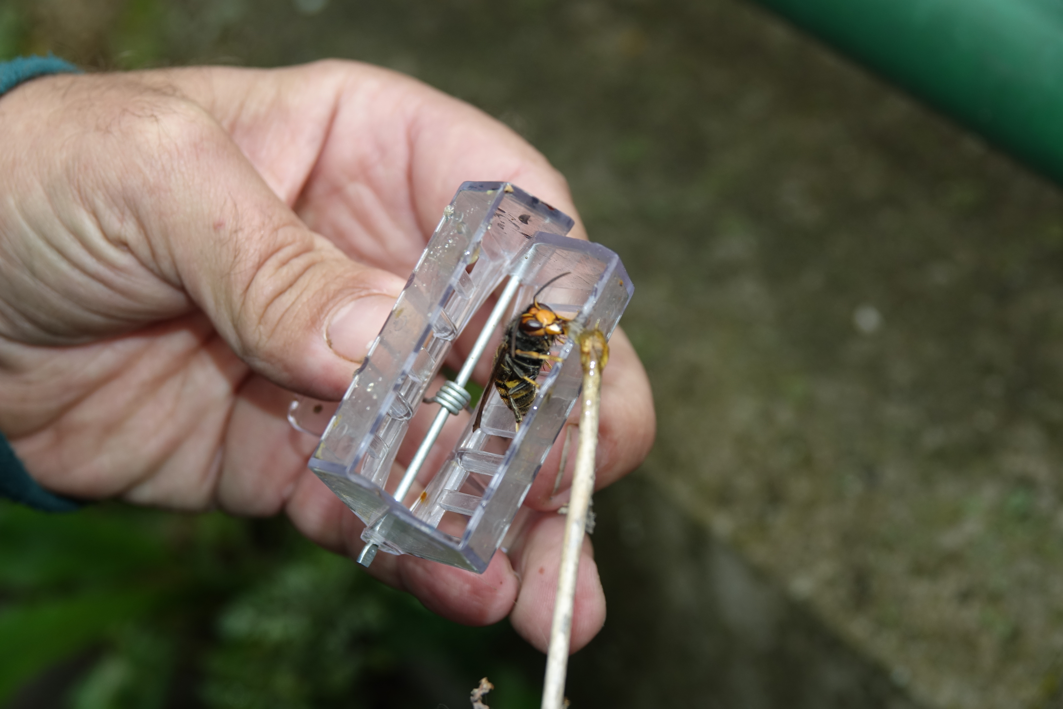
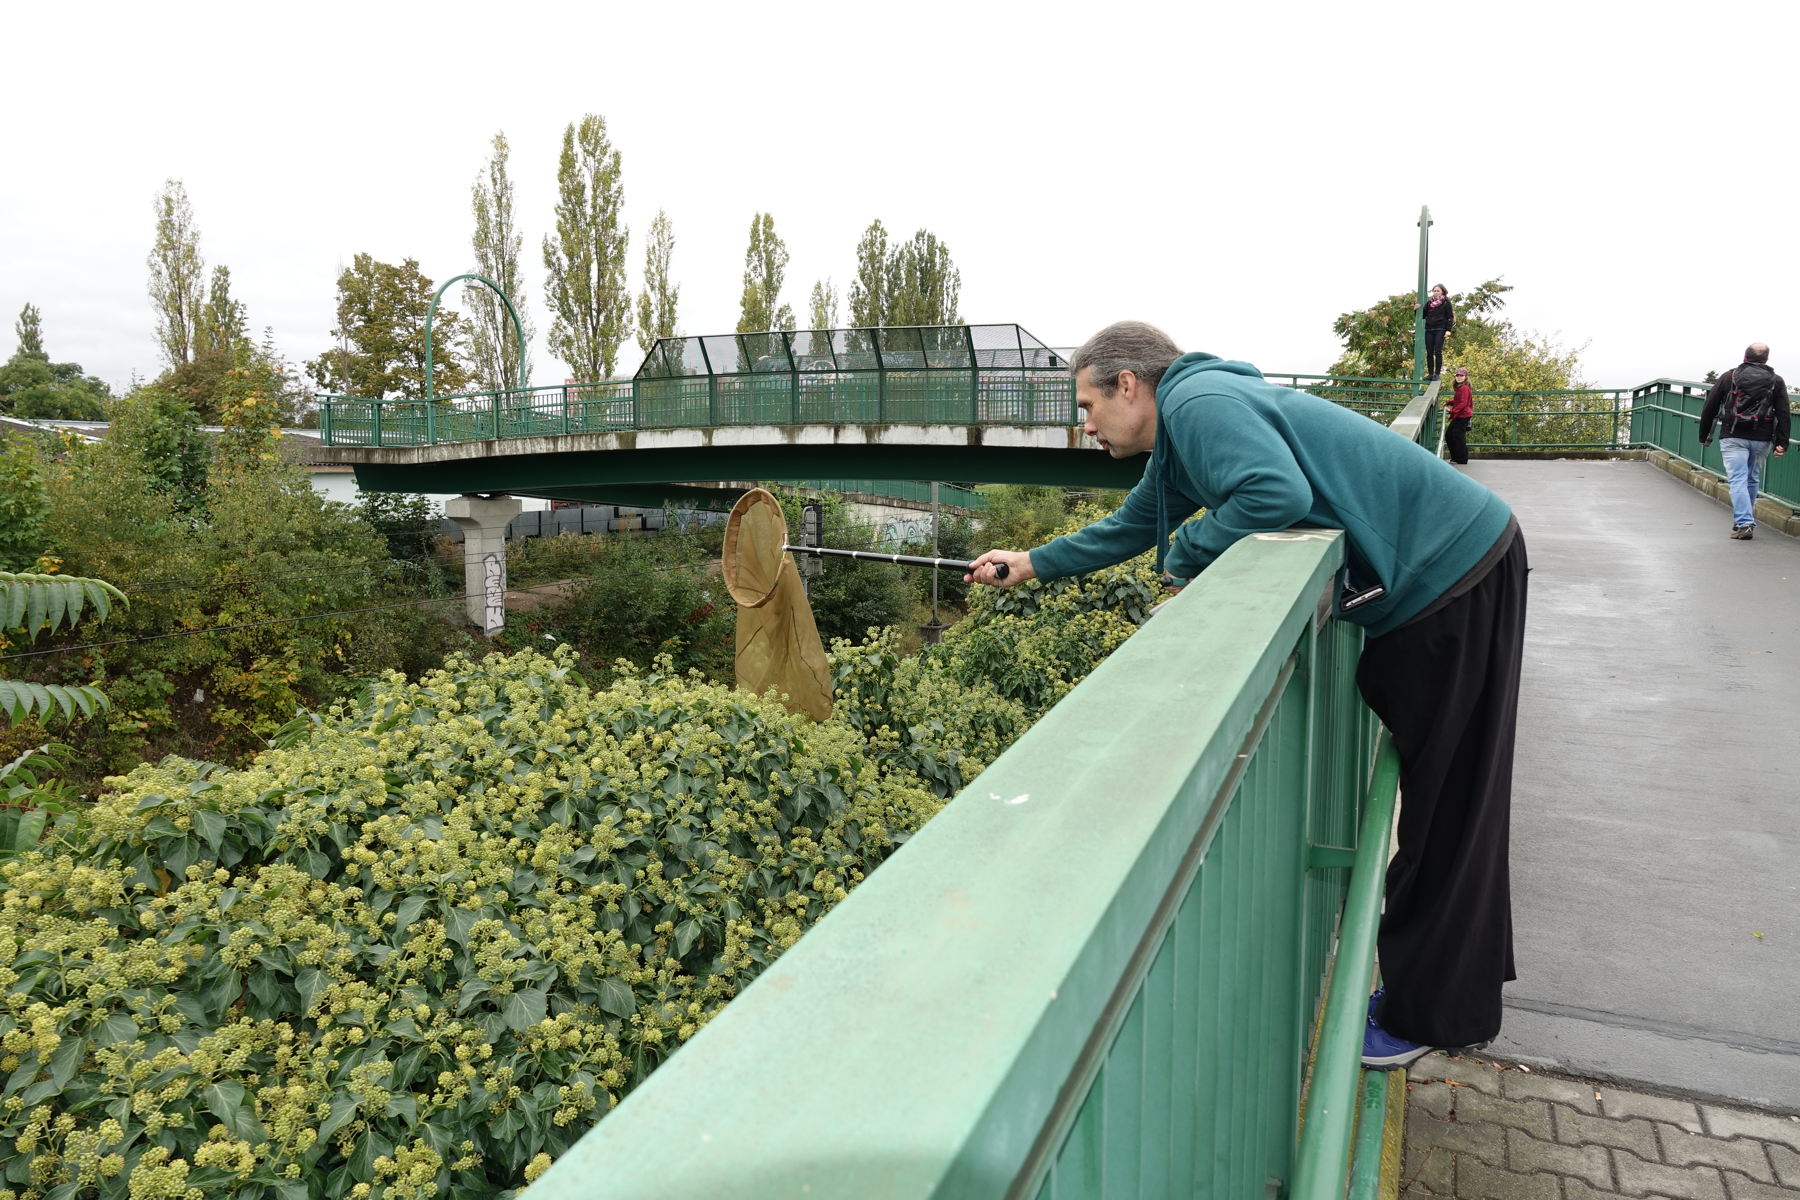
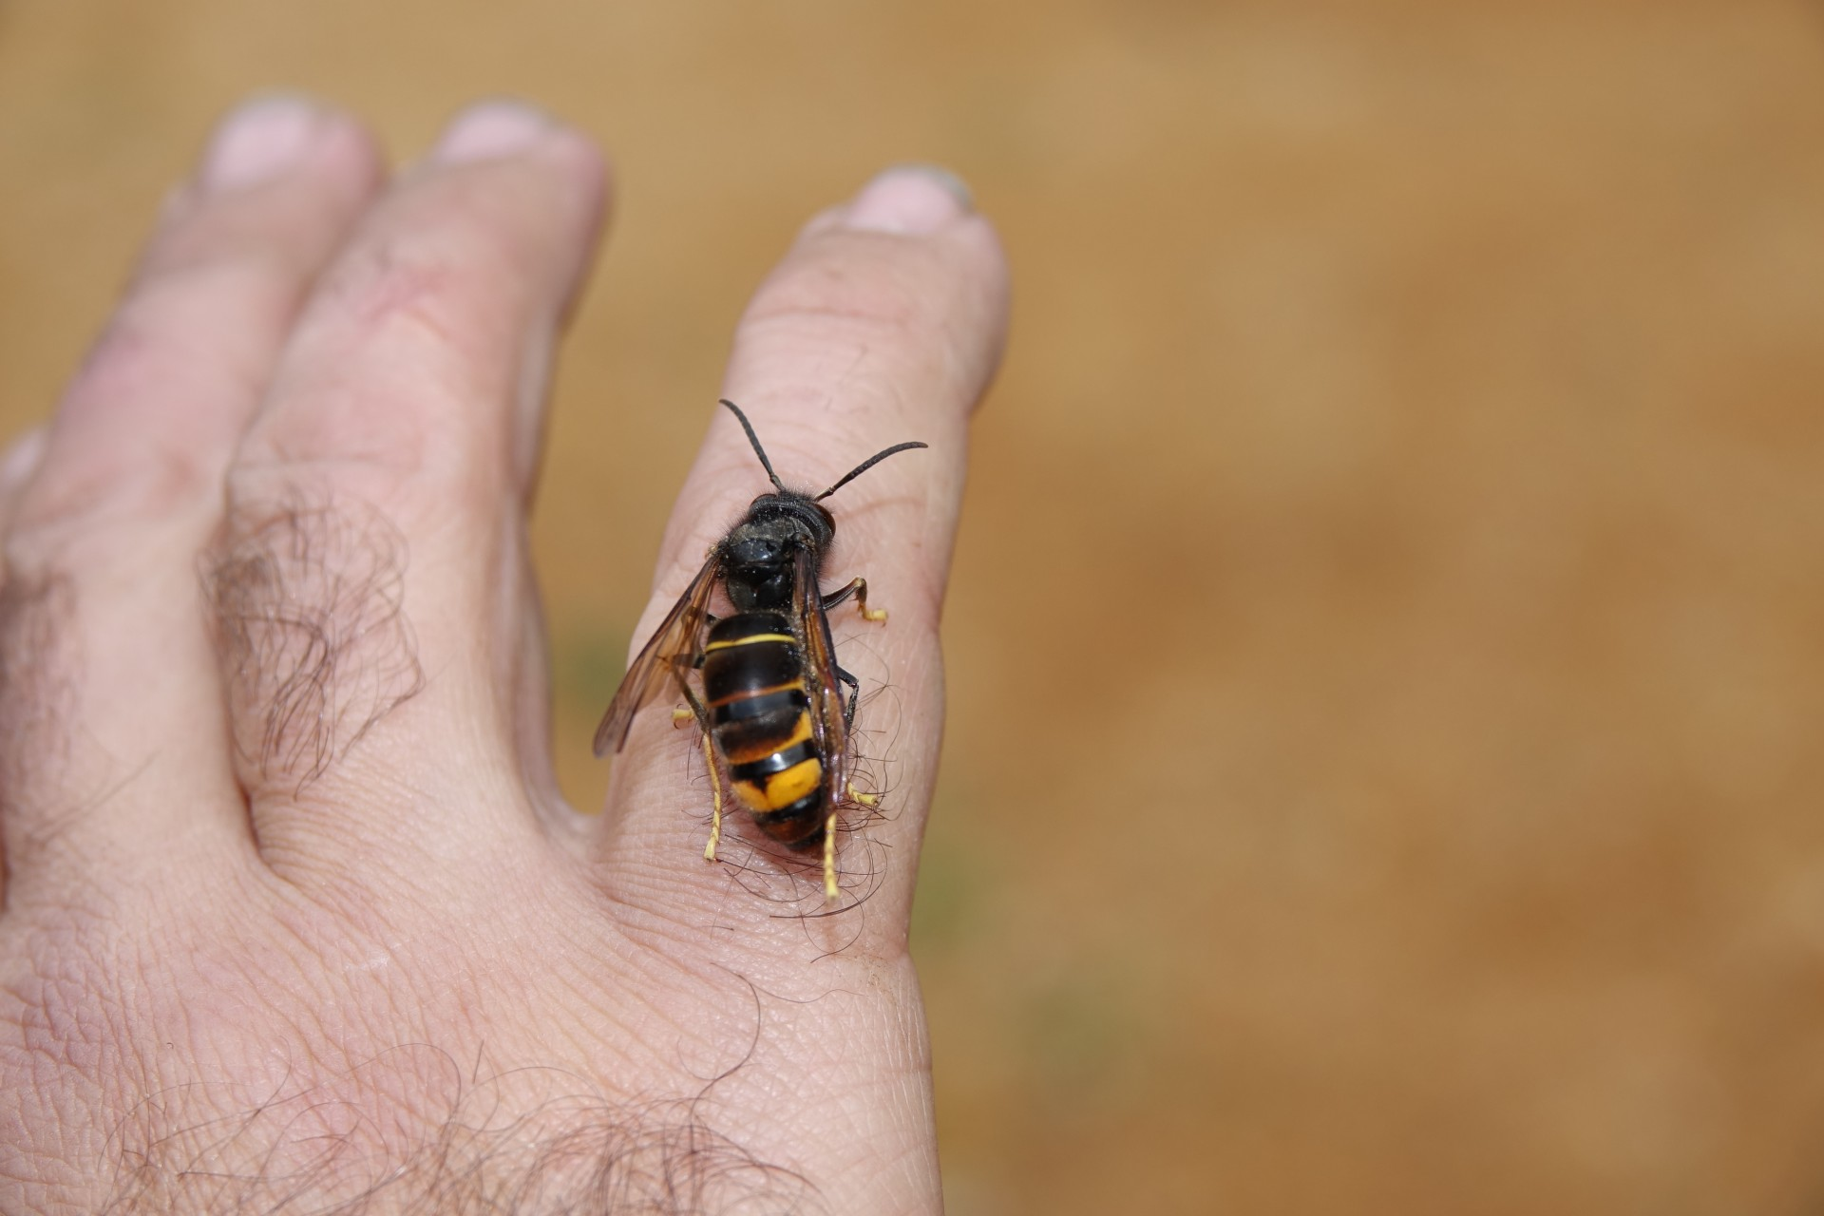
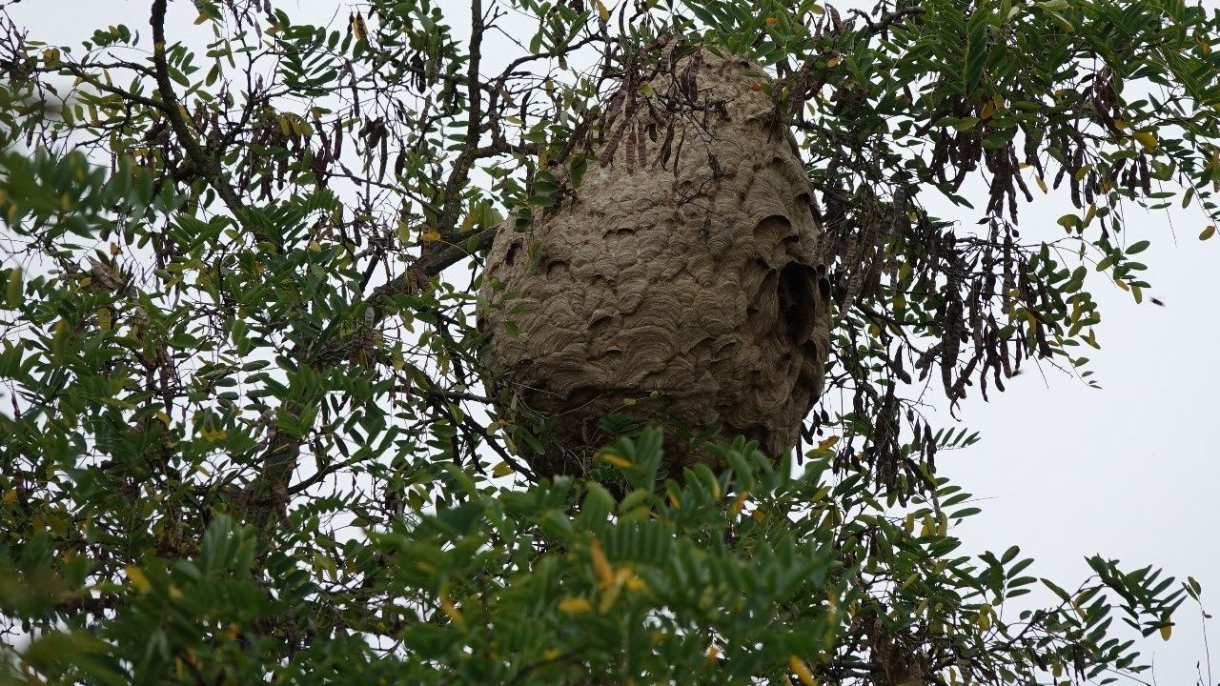
První výskyt v ČR
Plzeň, 5. 10. 2023

Slide 9
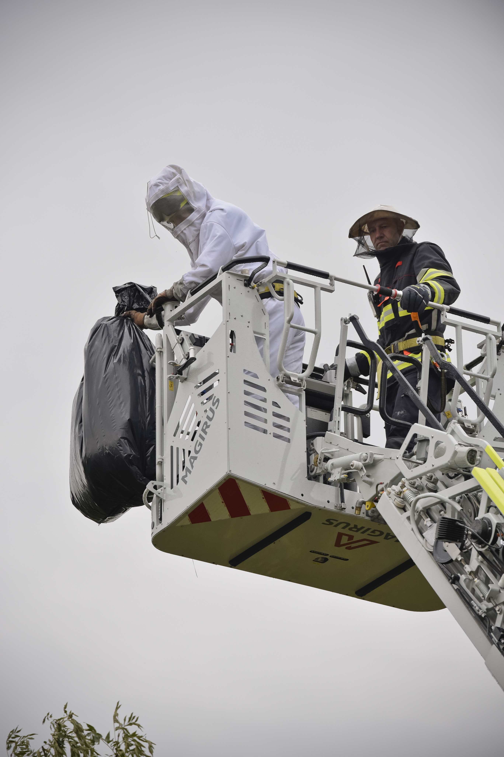
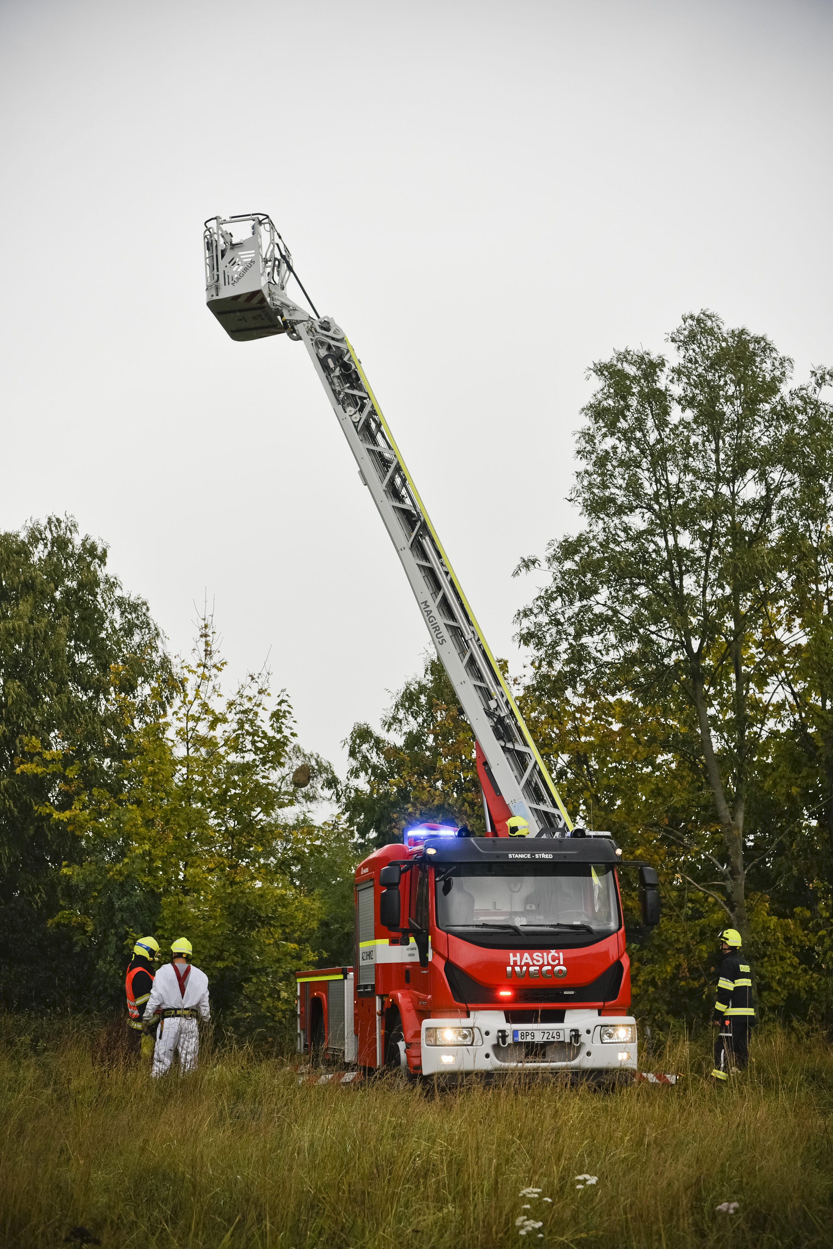
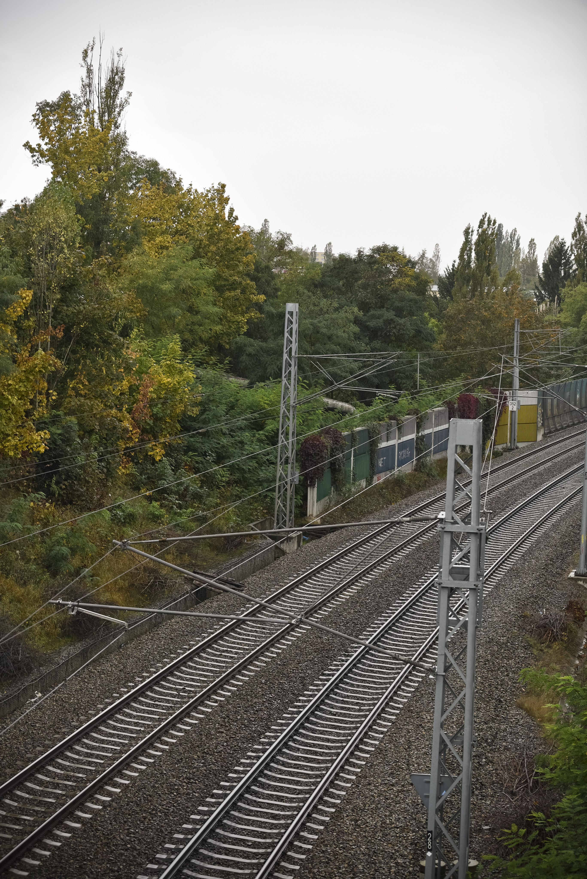
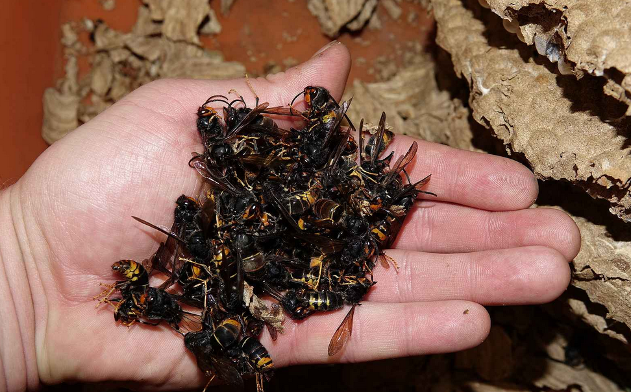
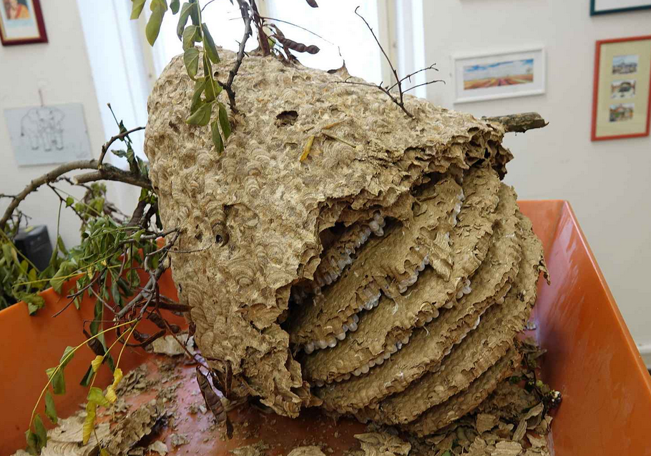
První výskyt v ČR
Plzeň, 5. 10. 2023

Slide 10
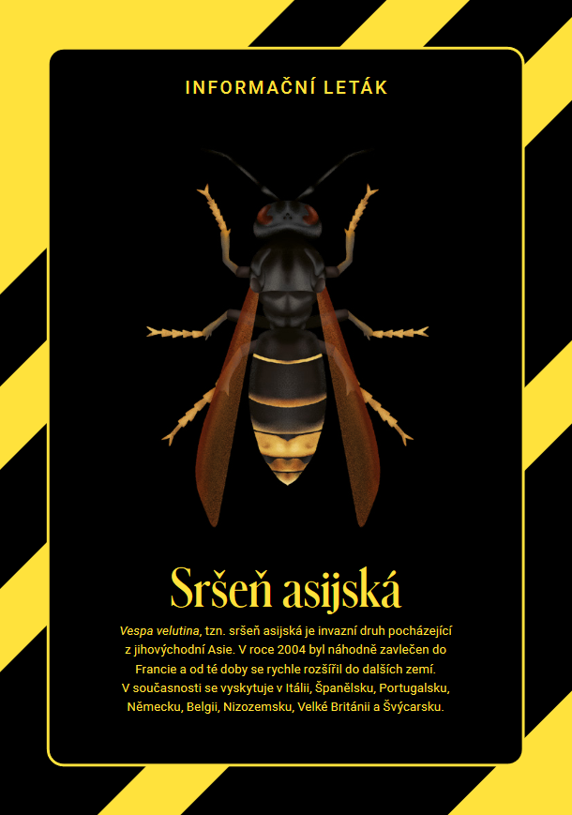
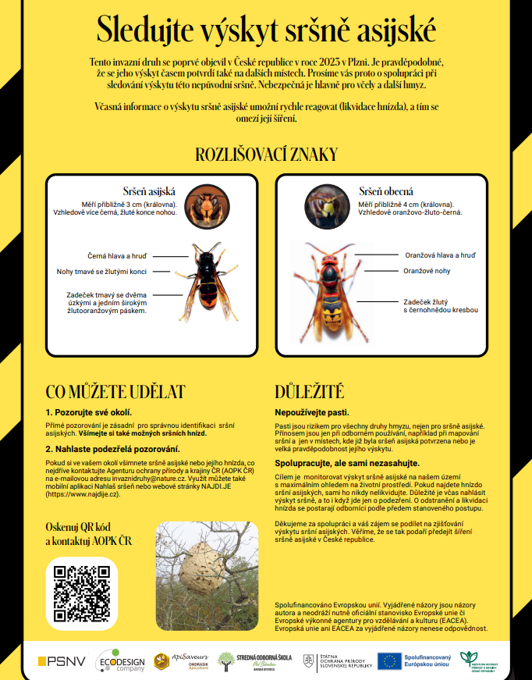
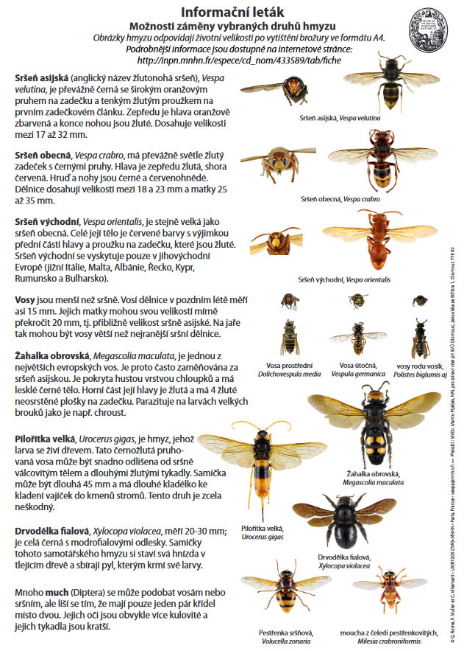
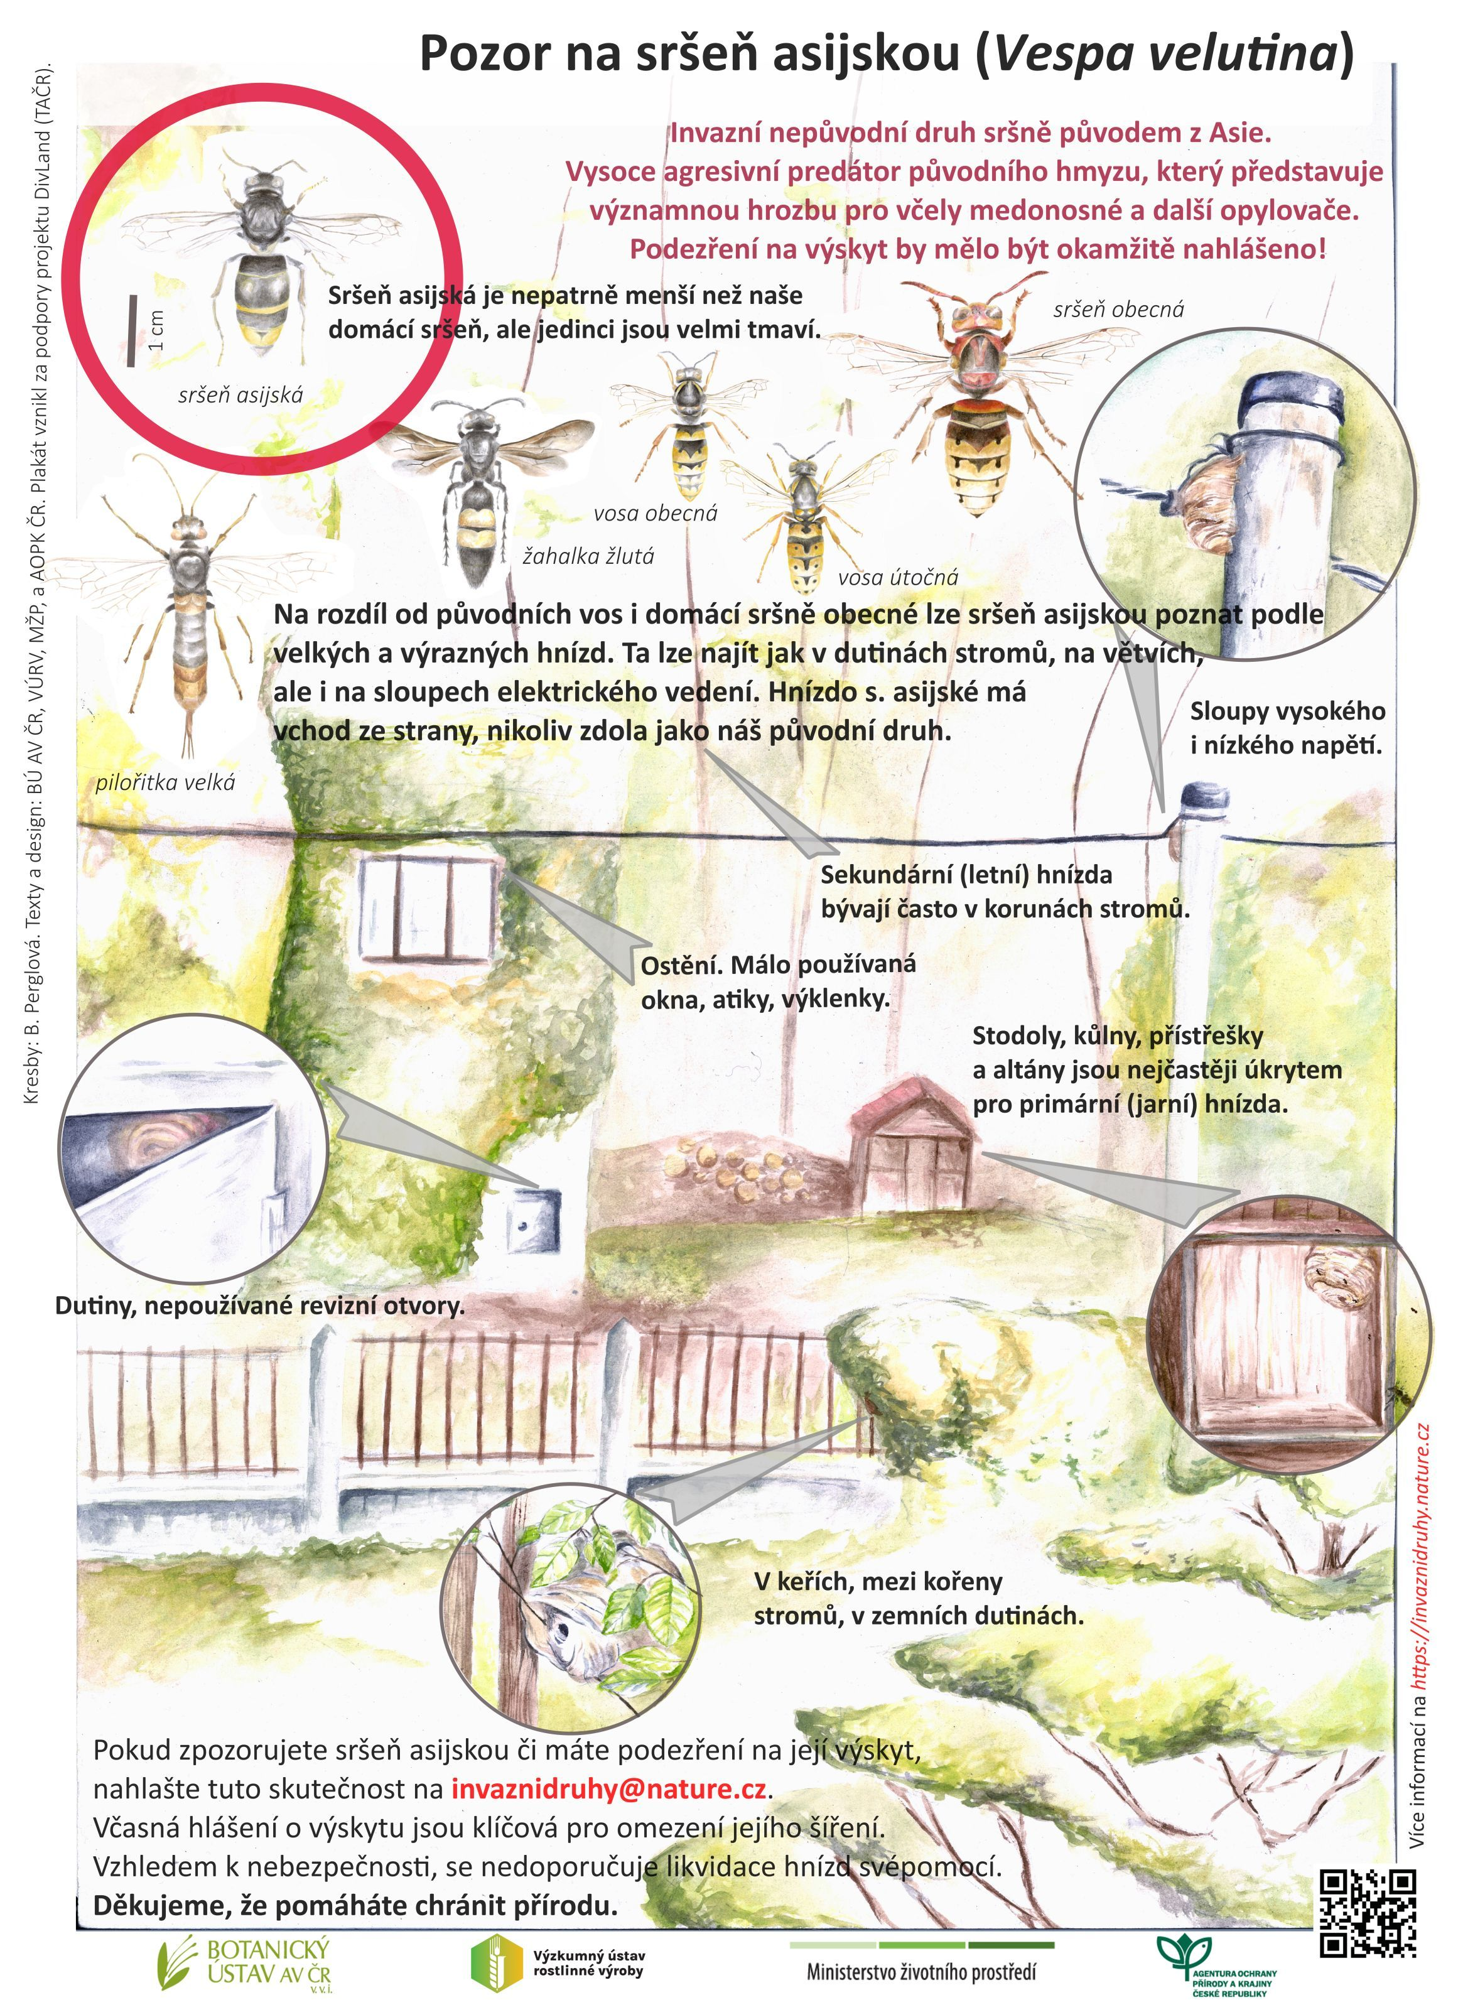
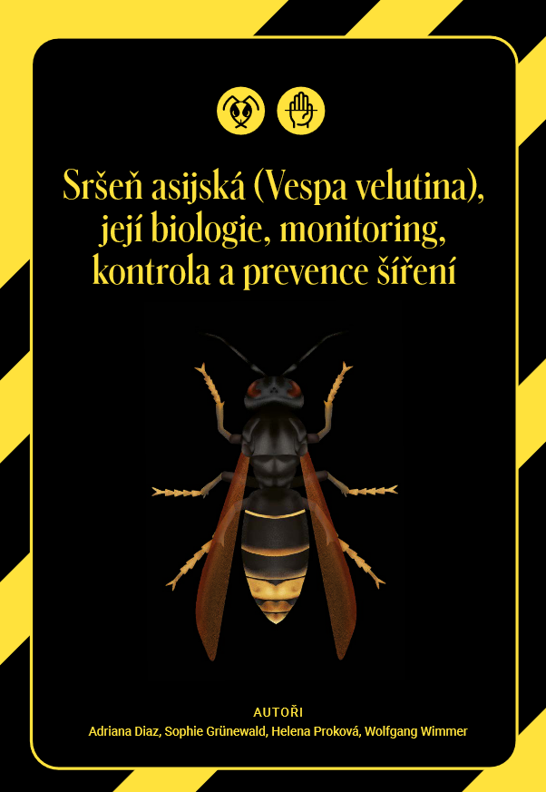
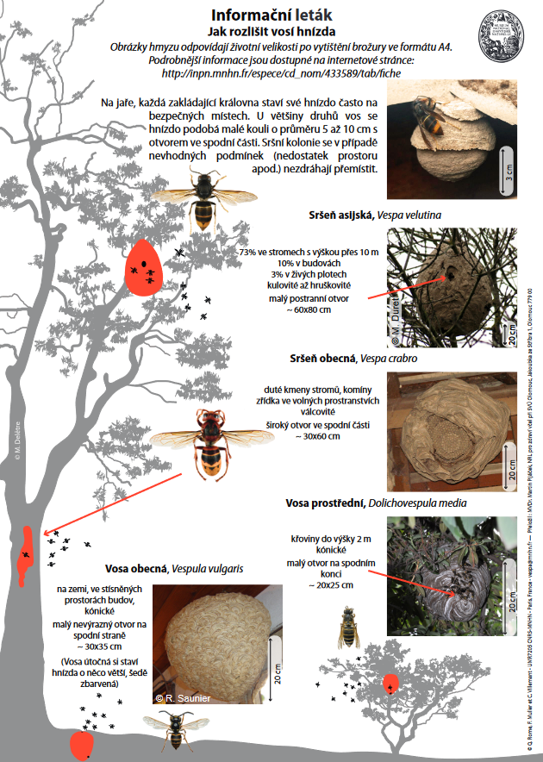
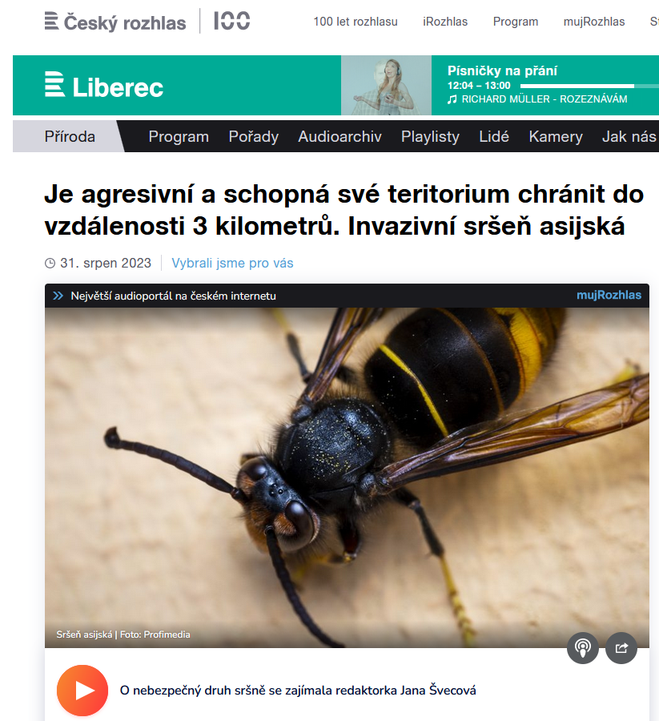
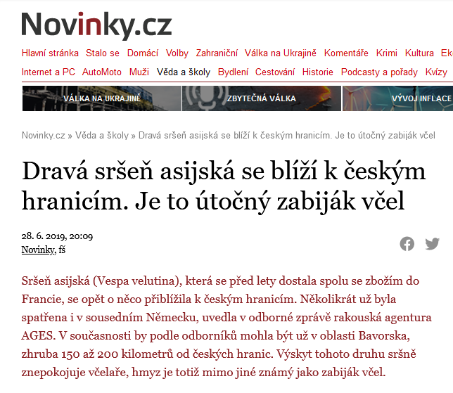
Co s tím?
Informování veřejnosti, komunikace a spolupráce – nutné!
Monitoring, včasné hlášení a rychlá eradikace

Slide 11
Informování veřejnosti
https://www.nature.cz/web/invazni-druhy/srsen-asijska
https://www.vcelarstvi.cz/srsen-asijska/
https://www.svscr.cz/zdravi-zvirat/srsen-asijska/
https://www.najdije.cz/pf/srsen-asijska/
https://www.psnv.cz/stranka/srsen-asijska-projekt-financovany-eu/

Slide 12

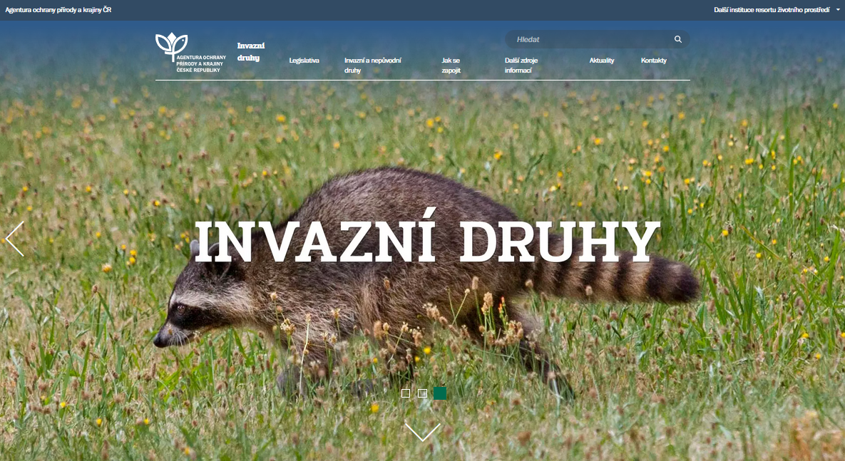

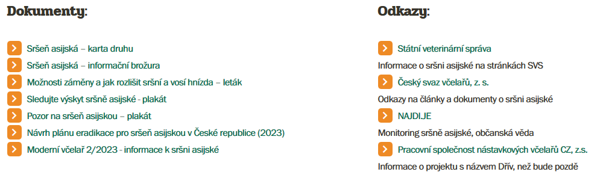
Spolupráce s veřejností
Nahlaš sršeň
invaznidruhy@nature.cz
https://www.najdije.cz/
https://www.nature.cz/web/invazni-druhy/srsen-asijska

Slide 13

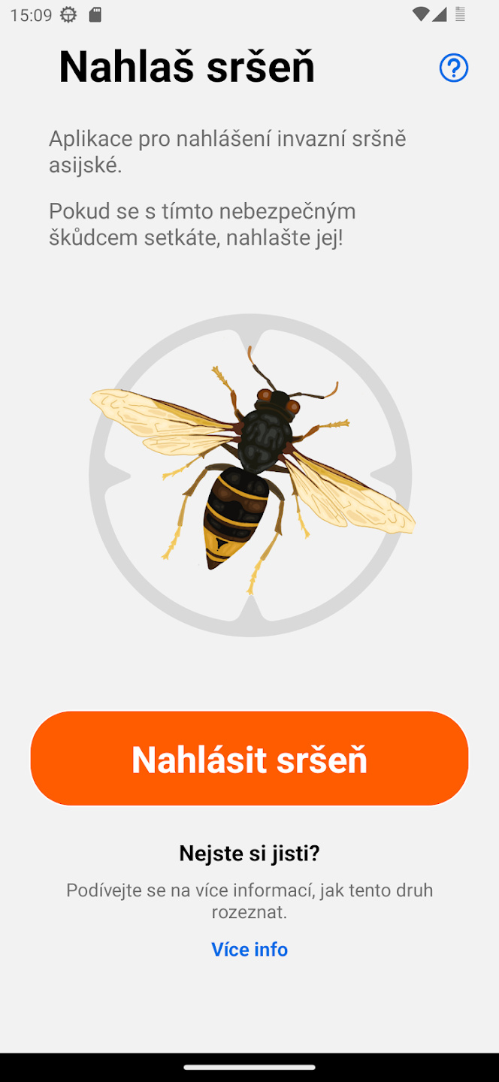
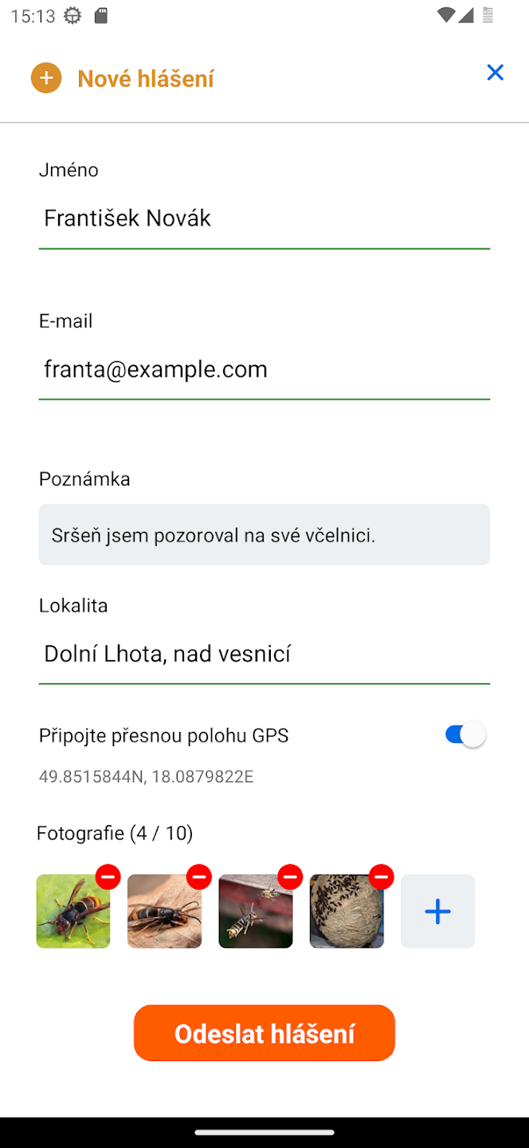
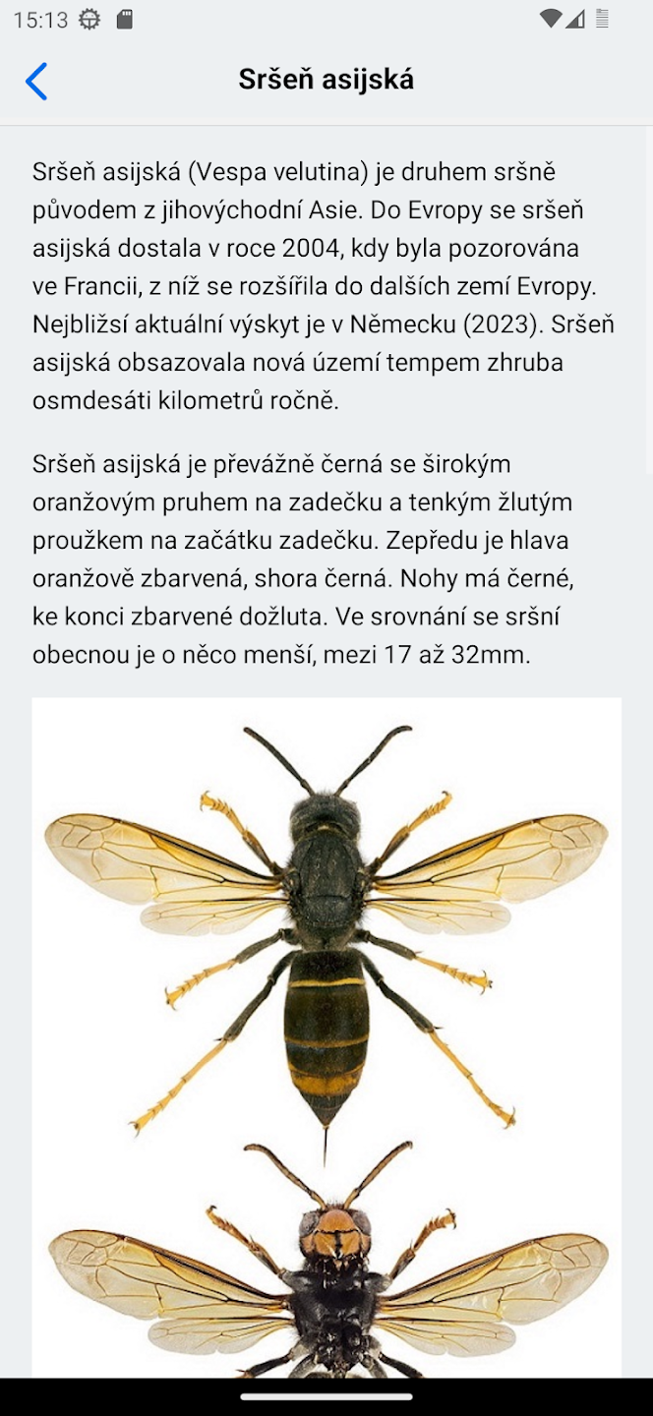
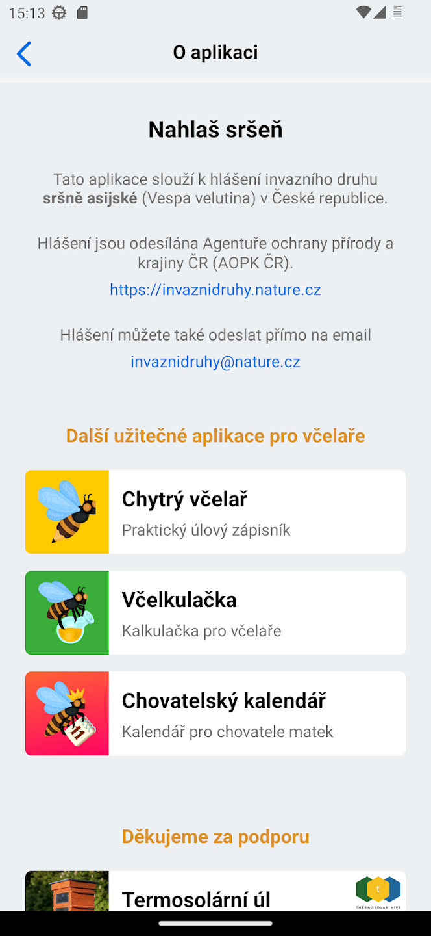
Spolupráce s veřejností

Slide 14
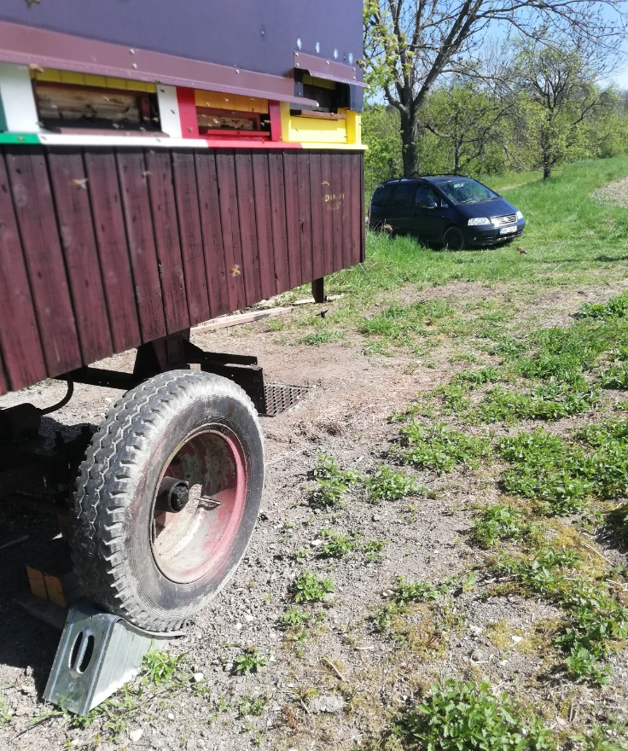
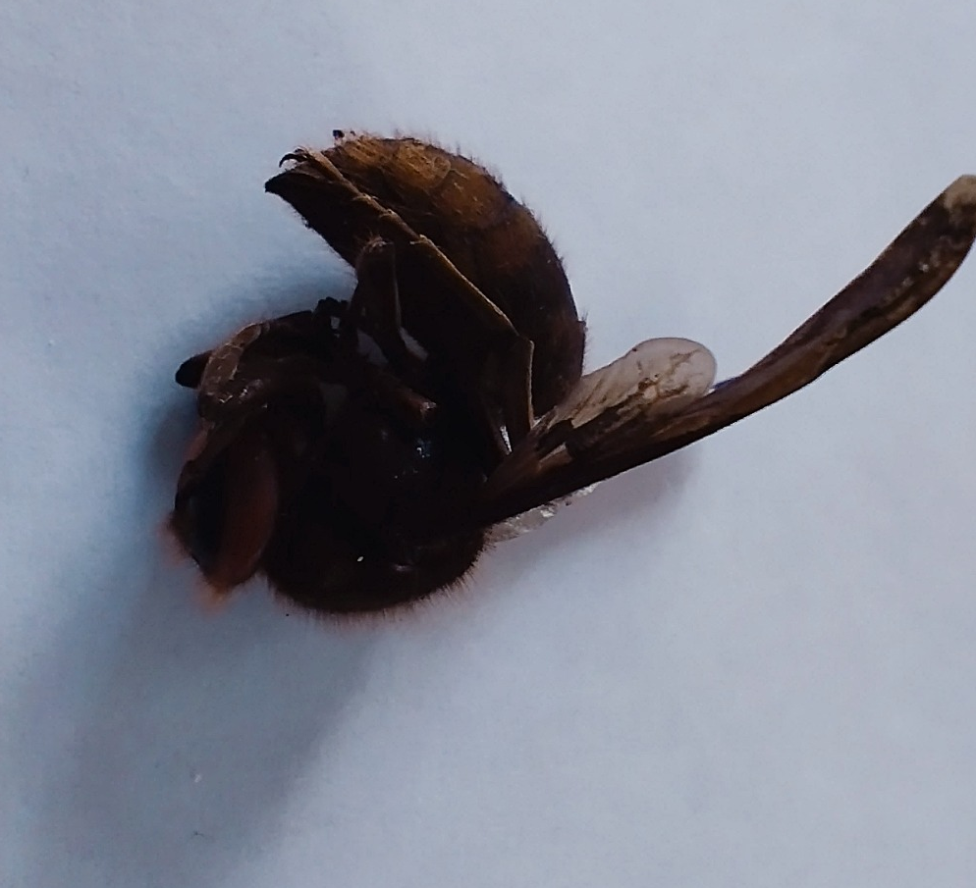
Spolupráce s veřejností

Slide 15
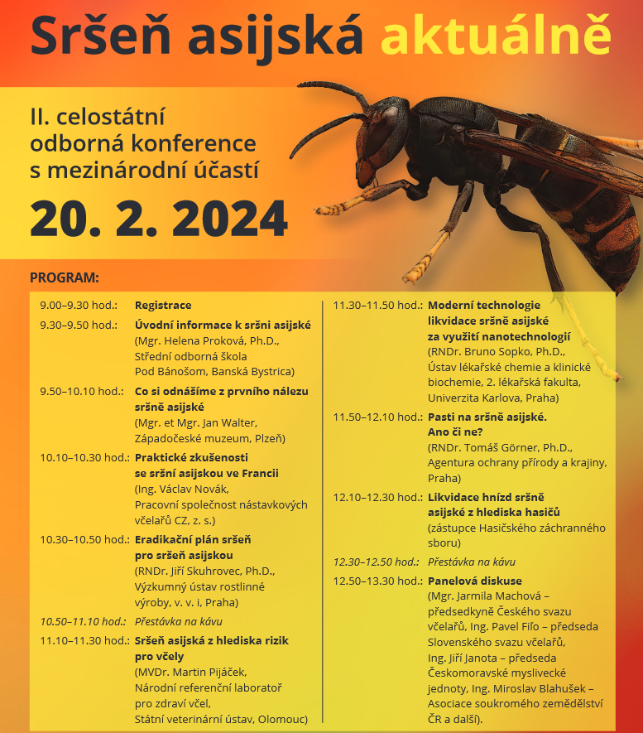
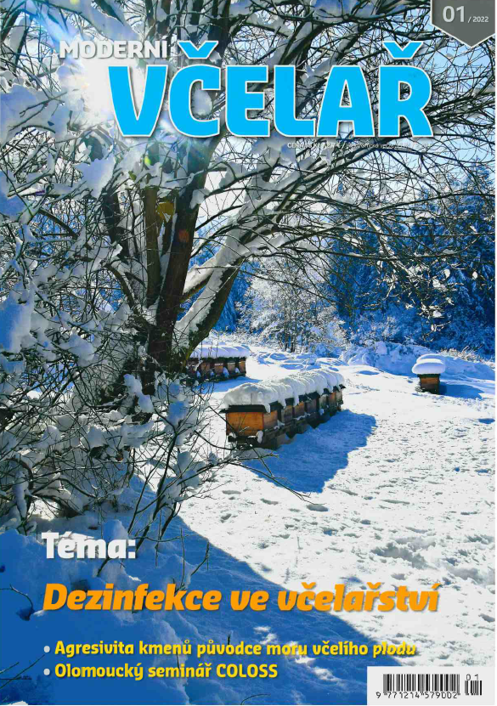




Aktivní komunikace se včelaři

Slide 16


Spolupráce s HZS
Dohoda o spolupráci mezi AOPK ČR a HZS
Úprava metodických listů AOPK ČR, boj. plánu HZS

Slide 17

Stanovení postupu likvidace
Koordinace s klíčovými institucemi

Slide 18
Plán eradikace s. asijské
Zadáno MŽP, zpracován draft:
Cíle eradikace (krátkodobé – do 2025, dlouhodobé)
Postup naplňování cílů (monitoring, eradikace, opatření u úlů,..)
Popis druhu (ekologie, stanoviště) a jeho impakt
Management – monitoring, prevence, práce s veřejností, jednotlivé managementové postupy - popis
Přílohy – záměnné druhy

Slide 19

Nová dohoda pro opylovače
Iniciativa Evropské komise, revize iniciativy EU z r. 2018
Řeší úbytek volně žijících opylovačů v Evropě
V rámci ČR řeší MŽP, vznikla mezirezortní skupina, první schůzka podzim 2023

Slide 20





Využití pastí pro monitoring
Složitá problematika (odchyt sršně vs. zabíjení necílových druhů)
Snaha zabránit masovému používání
Pro pracovníky AOPK ČR budou k dispozici

Slide 21




Trasování hnízd
To bude oříšek…
Přímé pozorování jedinců letících k hnízdu:
- spontánně či vlastnoručně krmených
- z jednoho směru či z několika (triangulace)
- lze upravit (igelit, krepový papír)

Slide 22


Trasování hnízd
Využití dronů, termokamery
- povolení k letu, létání v noci…
- finančně náročnější
- termokamery lze použít i ze země

Slide 23


Trasování hnízd
Radiová telemetrie
- vysoké pořizovací náklady
- minimální návratnost čipu
- účinné na cca 500m (cca 75% úspěšnost)

Slide 24


DÍKY ZA POZORNOST
https://invaznidruhy.nature.cz
invaznidruhy@nature.cz

